Slide 1
Skúšky odbornej spôsobilosti zodpovedného zástupcu osoby podnikajúcej v elektroenergetike
Funkcie SEPS a meracie systémy (IMS)

Slide 2
Úvod
Pochopenie príčin javov je cesta k ich racionálnemu využitiu

Slide 3
Elektrina nerešpektuje zmluvy
Elektrinu nik nevidel, ale jej účinky sú obrovské, hovoríme, že koná prácu a len analýza jej účinkov nám pomáha pochopiť podstatu javov
Fyzikálne toky elektriny sa riadia prírodnými zákonmi, ktoré sú dokonalé a nemenné, nižšie sa vrátime do školských lavíc a budeme sa venovať aspoň Ohmovmu a dvom Kirchhoffovým zákonom:
    Ohmov zákon, okrem iného, prináša objasnenie dôvodov pre snahu o vysokonapäťové prenosy elektriny, teda prečo je prenos elektriny pri vyššom napätí efektívnejší
    Kirchhoffove zákony vysvetľujú, že elektrina tečie z miesta kde jej je prebytok na miesta kde jej je nedostatok delí sa tak, aby tiekla čo najviac cestou menšieho odporu
Obchodné toky rieši legislatíva a zmluvné vzťahy, no tie sú nedokonalé a neustále sa menia
Logicky je obchod a fyzika v antagonizme a dôsledkom toho sú vždy rozdiely medzi tokmi nastavenými obchodmi a skutočnými fyzikálnymi tokmi elektriny

Slide 4
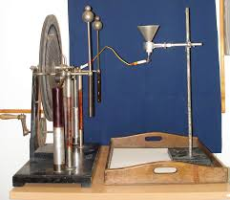
Prírodné zákony
Účinky elektriny sú pozorovateľné, merateľné a experimenty pri ktorých sú analyzované, sú opakovateľné a to vždy s rovnakým výsledkom
Najlepšie mozgy planéty, ktoré sa elektrickým a magnetickým javom venovali sformulovali fyzikálne zákony na základe pozorovaných účinkov elektriny
Trvalo však stáročia než sa ľudstvo dostalo na súčasnú úroveň poznania elektriny, fyzikálnej podstaty jej prejavov
S pravidlami pre liberalizáciou trhu s elektrinou to ľudstvu išlo podstatne rýchlejšie a tak to aj vyzerá

Slide 5
Pár spomienok na školské lavice
Fyzikálne zákony ovplyvňujú aj prevádzku energetických zariadení

Slide 6
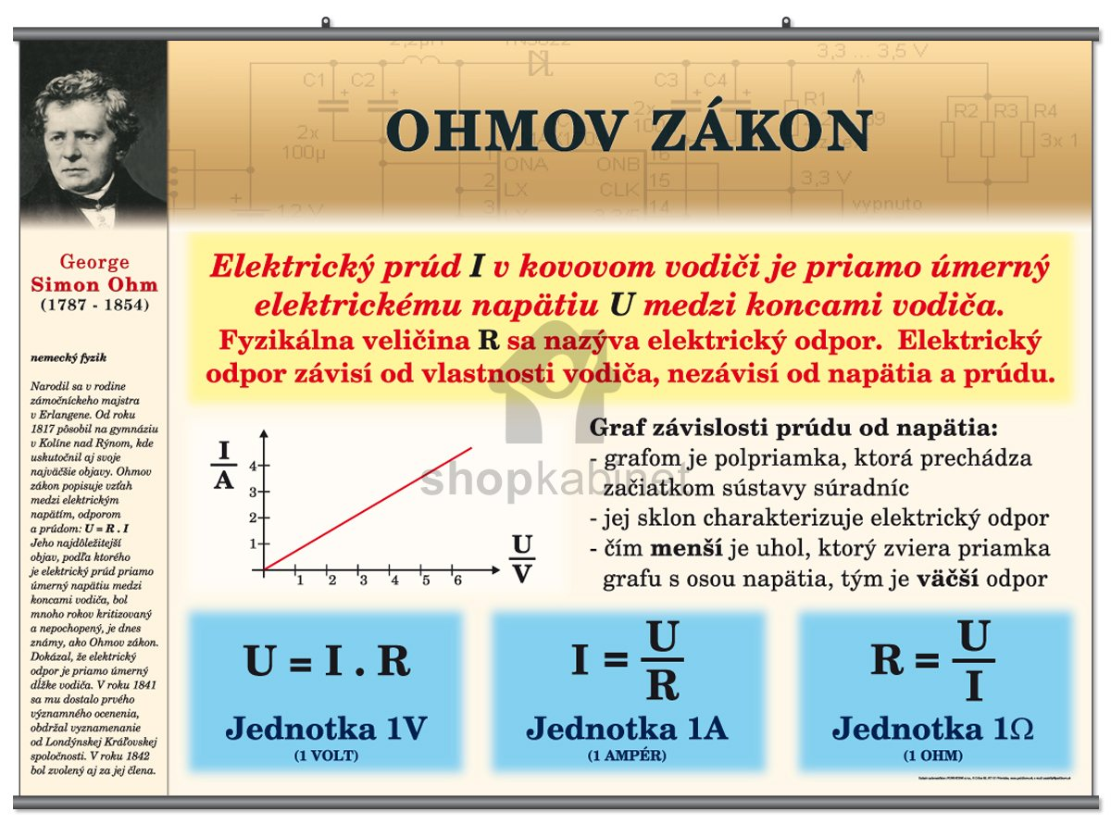

Slide 7
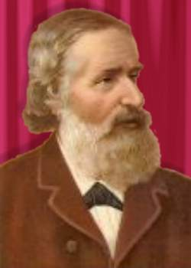
Prvý Kirchhoffov zákon (o prúdoch a uzloch)
Prvý Kirchhoffov zákon opisuje zákon zachovania elektrického náboja; hovorí, že v každom bode (uzle) elektrického obvodu platí, že:
Súčet prúdov vstupujúcich do uzla sa rovná súčtu prúdov z uzla vystupujúcich.
alebo
Algebraický súčet prúdov v ktoromkoľvek uzle elektrického obvodu sa rovná nule.
Druhý Kirchoffov zákon (o napätí, o slučkách)
Druhý Kirchoffov zákon formuluje pre elektrické obvody zákon zachovania energie, hovorí, že:
Súčet výberov napätia na spotrebičoch sa v uzavretej časti obvodu (slučke) rovná súčtu elektromotorických napätí zdrojov v tejto časti obvodu.
alebo
Súčet svorkových napätí prvkov elektrického obvodu v ľubovoľnej slučke sa rovná nule.
Gustav Robert Kirchhoff (* 12. marec 1824 Königsberg, Východné Prusko dnes Kaliningrad, Rusko; † 17. október 1887 Berlín, Nemecké cisárstvo, dnes Nemecko) bol nemecký fyzik. Pracoval v oblasti mechaniky, spektrálnej analýzy a elektrotechniky. Od roku 1874 bol členom Akadémie vied v Berlíne.
V roku 1847 vyjadril v matematickej forme poučky o rozdelení elektrického prúdu vo viacvetvových elektrických obvodoch prostredníctvom prvých dvoch tzv. Kirchhoffovych zákonov, ktoré sú základnými vzťahmi, pomocou ktorých sa riešia elektrické obvody.
Spolu s Robertom Bunsenom položil základy spektrálnej analýzy a jej techniky. To malo veľký význam pre chemické ale aj astrofyzikálne výskumy. Zaviedol do fyziky pojem absolútne čierneho telesa .

Slide 8


Výkon
    Zdanlivý elektrický výkon v obvodoch so striedavými harmonickými veličinami prúdu I a napätia U sa označuje S a predstavuje vektorový súčet činného P a jalového výkonu Q. Jeho jednotkou je voltampér [V∙A].
    Činný elektrický výkon P je reálna zložka zdanlivého výkonu. Jeho jednotkou je watt [W] a je to výkon, ktorý sa nevratne premení na inú užitočnú formu energie alebo tepla.
    Jalový elektrický výkon je jalová zložka zdanlivého výkonu. Označuje sa Q, jeho jednotkou je voltampér reaktančný (V∙Ar). Jalový výkon nevykonáva prácu. Jalový výkon je elektrický výkon potrebný na vytvorenie magnetických polí (napr. v motoroch alebo transformátoroch).Môže mať indukčný alebo kapacitný charakter.
Q
S$=3∙U_{f}∙I$
S
P$=3∙U_{f}∙I∙cosφ$
Q$=3∙U_{f}∙I∙sinφ$
P
φ

Slide 9
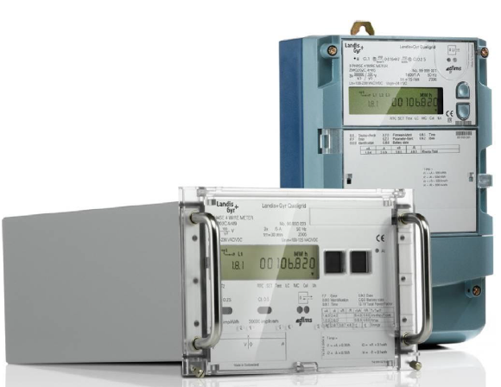


Elektrická práca
    Činná práca je základná veličina pre meranie odobratej elektrickej energie, vyjadruje sa v kilowatthodinách (kWh) resp. megawatthodinách (MWh), či terawatthodinách (TWh). Vzťah pre výpočet činnej práce:
$$A=3∙U_{f}∙I∙t∙cosφ$$
Práca závisí od prúdu v druhej mocnine od napätia v prvej
$A=P∙t$ = U $∙$ I $∙$ t = R $∙$ I $∙$ I $∙$ t = R $∙$ I² $∙$ t
Meranie elektrickej práce elektromerom
    Elektromer je elektrický merací prístroj, ktorý meria množstvo odoberanej elektrickej energie. Obyčajne je nainštalovaný u odberateľa a podľa neho prebieha stanovenie a vyúčtovanie spotrebovanej elektrickej energie.
    Elektromery sa pripájajú v sieťach ZVN, VVN a VN na vyhradené jadrá prístrojových transformátorov prúdu (PTP) a napätia (PTN), ktoré musia mať rovnakú alebo vyššiu triedu presnosti ako elektromery. PTP a PTN sú tiež určenými meradlami a spolu s elektromermi tvoria merací obvod. Do tohto obvodu nesmie byť pripojené žiadne iné zariadenie bez súhlasu prevádzkovateľa obchodného merania. Sú dve možnosti:
      priame (malé toky) meranie
      nepriame (veľké toky cez PT) meranie

Slide 10
SEPS = Prenosová sústava + SED
Úlohy SEPS ako prevádzkovateľa prenosovej sústavy a centrálny dispečing

Slide 11
Dve hlavné úlohy SEPS
Správa prenosovej sústavy
  SEPS je vlastník PS a rieši všetky otázky s tým spojené
  Zabezpečuje rozvoj PS podľa potrieb pripojených partnerov
  Hranice s distribúciou a odberateľmi tvorí transformácia:
    400/110 kV
    400/220 kV
    220/110 kV
  Rieši problematiku medzinárodnej spolupráce
  Monitoruje technický stav zariadení PS
Riadenie elektrizačnej sústavy Slovenska
  Cieľom je udržiavanie vyrovnanej bilancie spotreba/výroba
  Monitoruje toky elektriny:
    Na hraniciach PS
    Vyvedenie výkonu veľkých zdrojov pripojených do PS
    Odber veľkých odberateľov
    Prahy poskytovateľov PpS
  Nakupuje PpS potrebné pre naplnenie cieľa (vyrovnaná bilancia)
  Vykonáva opatrenia na ochranu ES SR pred veľkými poruchami

Slide 12
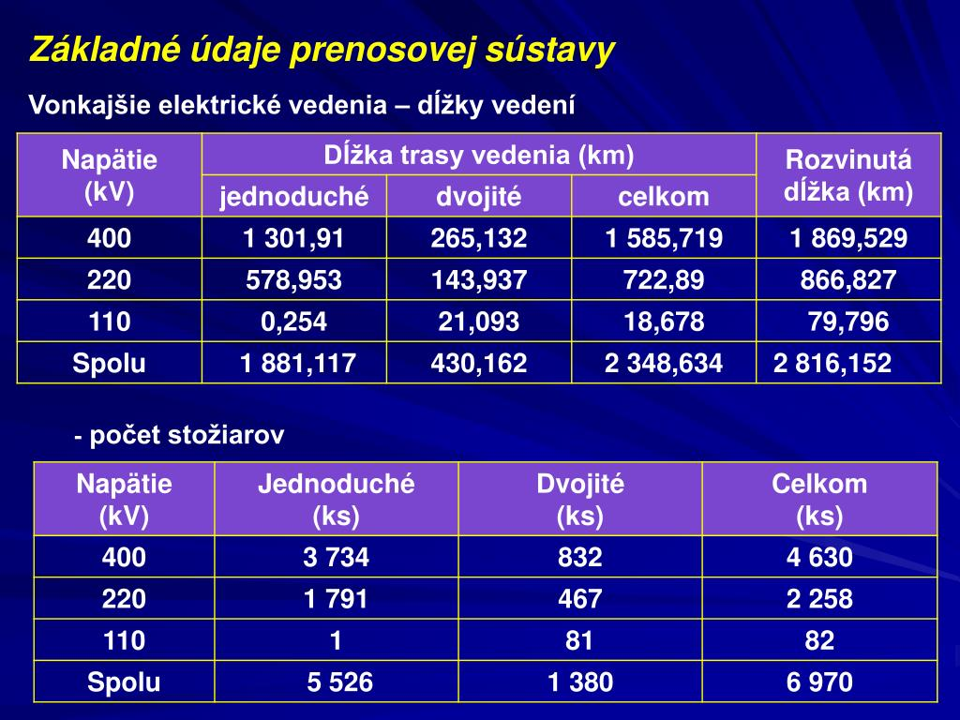
PRENOSOVÁ SÚSTAVA SLOVENSKEJ REPUBLIKY
Dĺžka trasy vedenia (medzi stanicami)
Rozvinutá dĺžka (dĺžky liniek)
Stav 2022

Slide 13
TSO
Export/Import
400 kV
EGa
EBO
EMO
PPC Malzenice
PVE C. Vah
USS KE
220 kV
SEPS
EVO
OFZ Široká
Duslo Sala
110 kV
DSO
Zdroje s vykonom v desiatkach MW
Odbery na urovni do stoviek MW
22 kV
VSD
SSD
ZSD
Ojedinelé malé zdroje niekoľko sto kW
Odbery na urovni niekolko MW
0,4 kV
Odbery na urovni niekolko kW

Slide 14
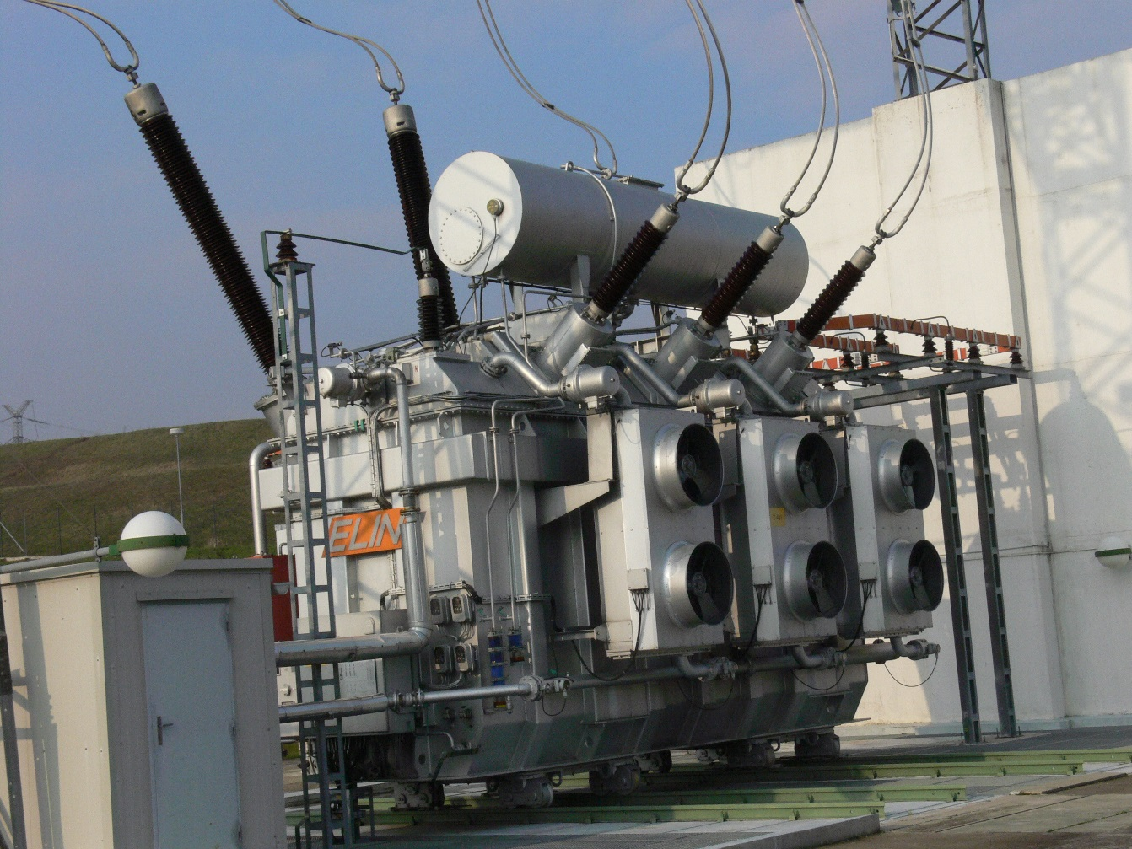
Hranica medzi napäťovými hladinami
400 kV
110 kV

Slide 15
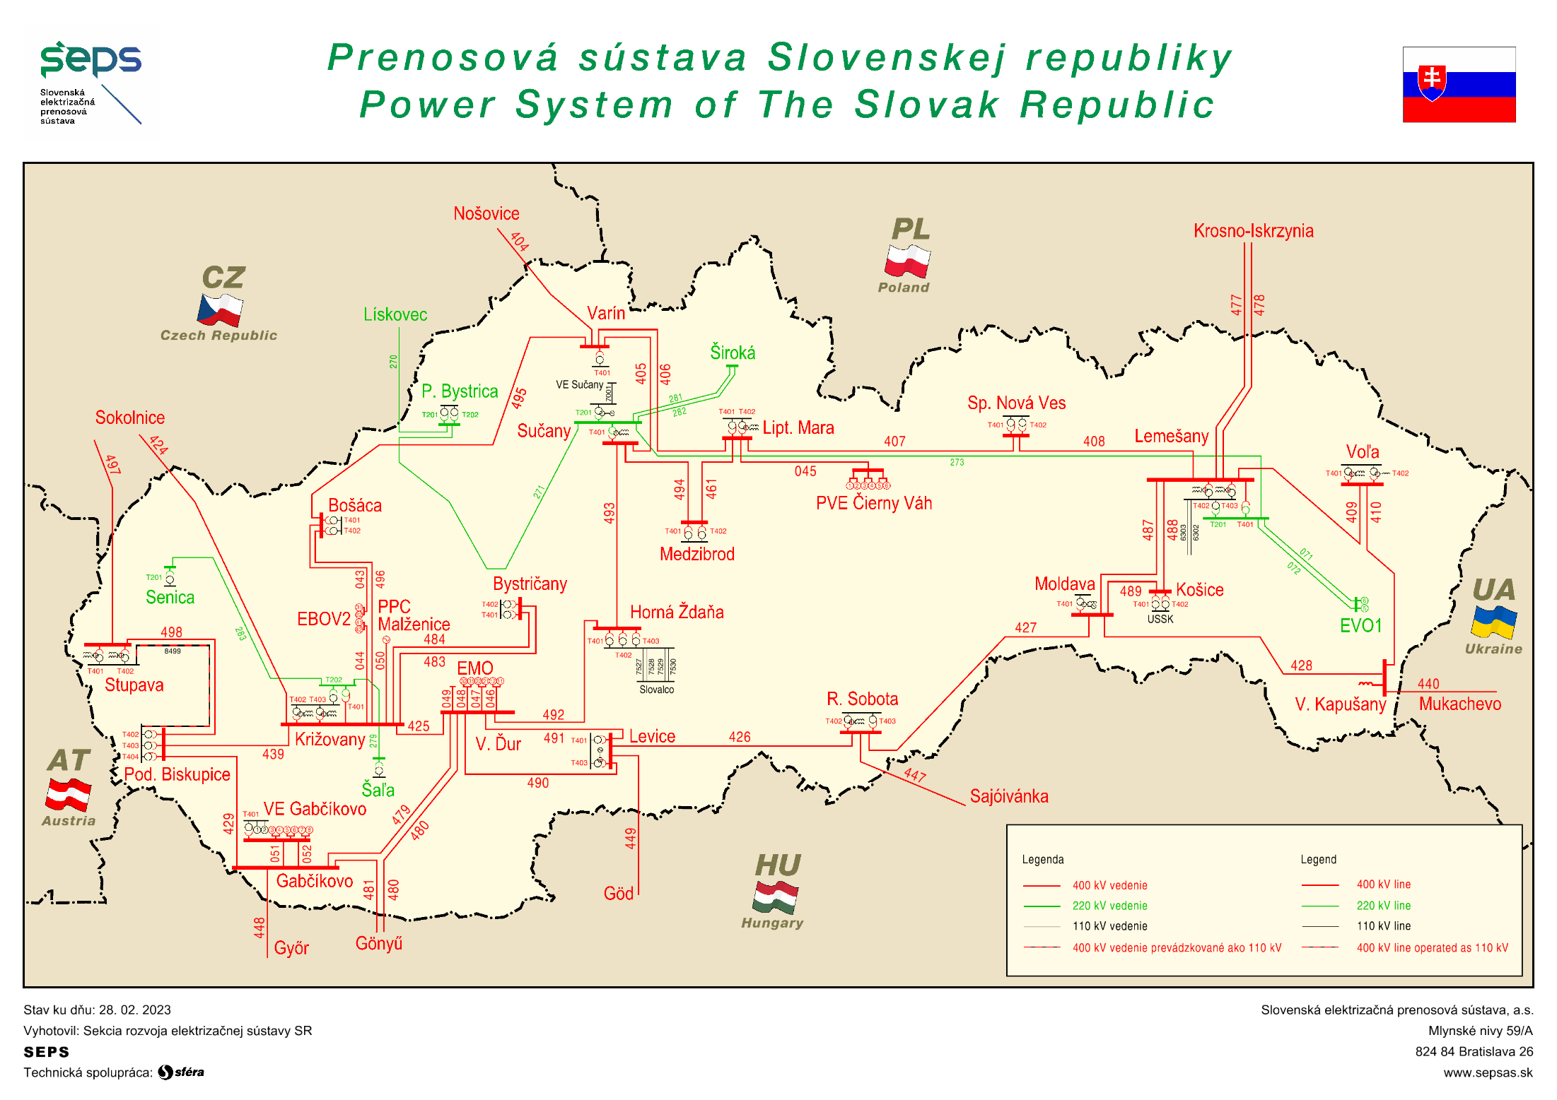
Aktuálny stav

Slide 16
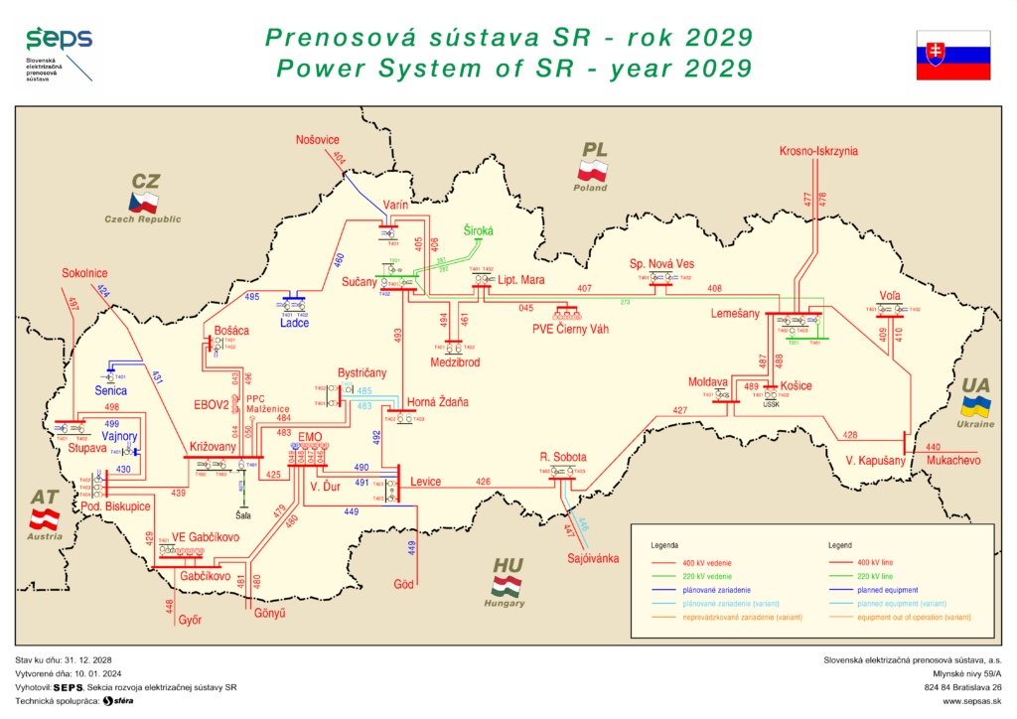
Budúcnosť

Slide 17
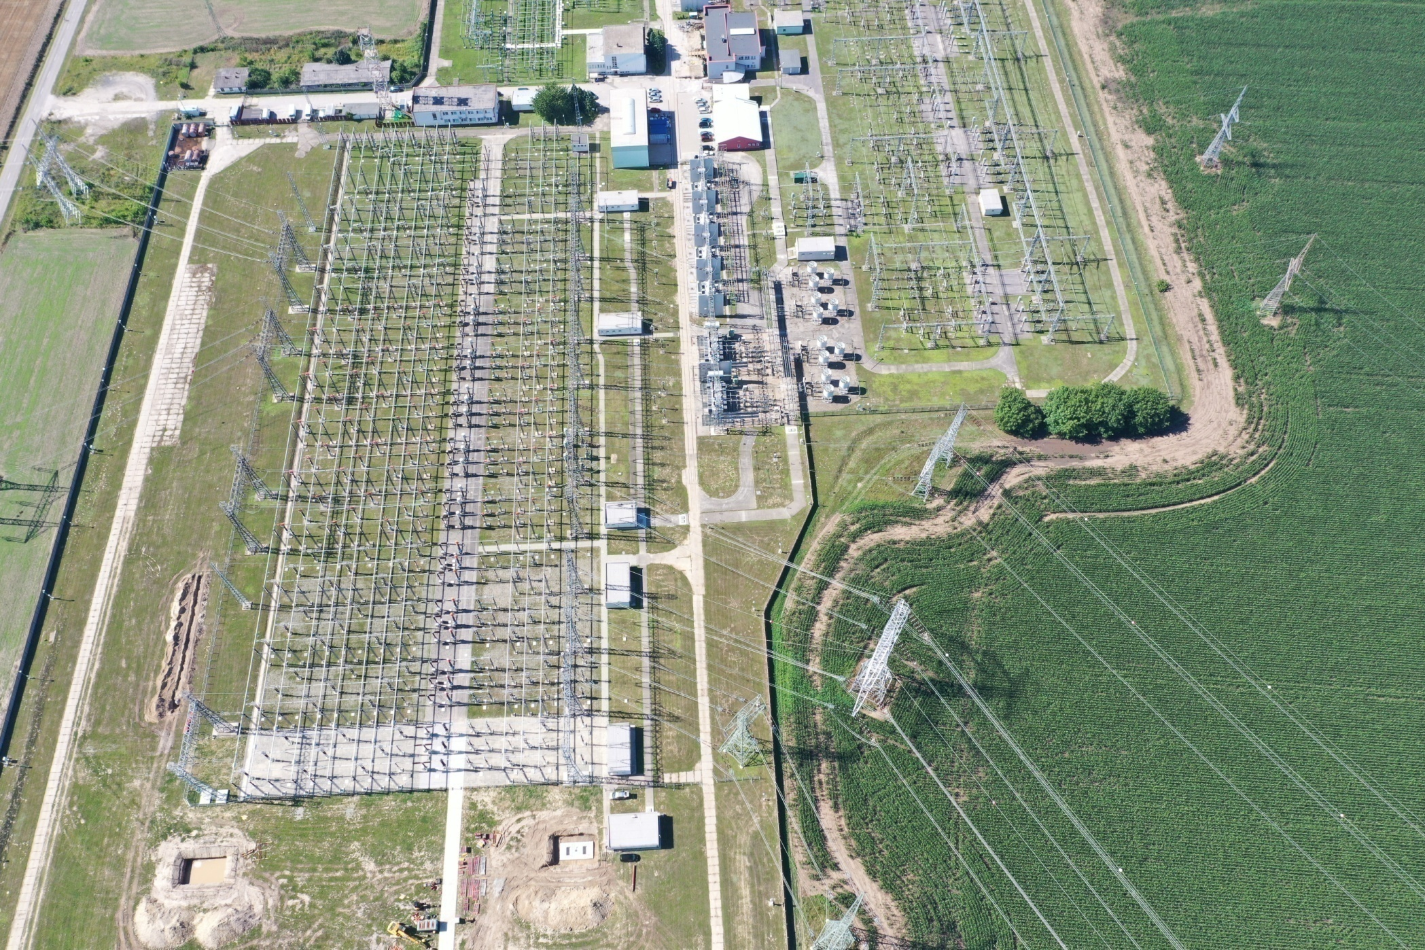
Elektrická stanica PS

Slide 18

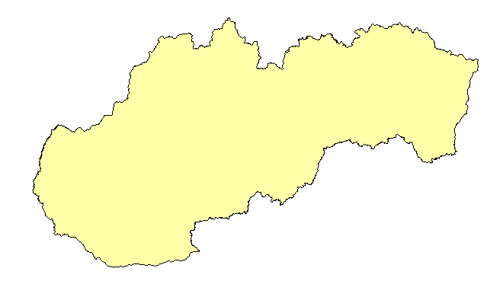





NAMERANÉ CEZHRANIČNÉ TOKY ELEKTRINY ES SR ZA ROK 2022 v GWh
Metered (physical) Cross-Border Flows of Electricity in the year 2022 in GWh
Poland
15
Czech Republic
71
Slovak Republic
121
Ukraine
6 009
85
2 076
10 528
Hungary
Rok / Year 2021 2022
Import (GWh) 13 884 16 743
Export (GWh) 13 110 15 331
Saldo / Balance 774 1 412
13 169

Slide 19
INŠTALOVANÝ VÝKON ZDROJOV
Biomasa | 3,81%
Solárne | 2,61%
Veterné | 0,04%
Ostatné OZE | 0,38%
Vodné | 6,60%
Jadrové zdroje | 58,77%
Čierne uhlie | 1,26%
Hnedé uhlie | 3,10%
Ropné produkty | 1,29%
Plynné palivo | 17,26%
Ostatné fosílne | 4,88%

Slide 20
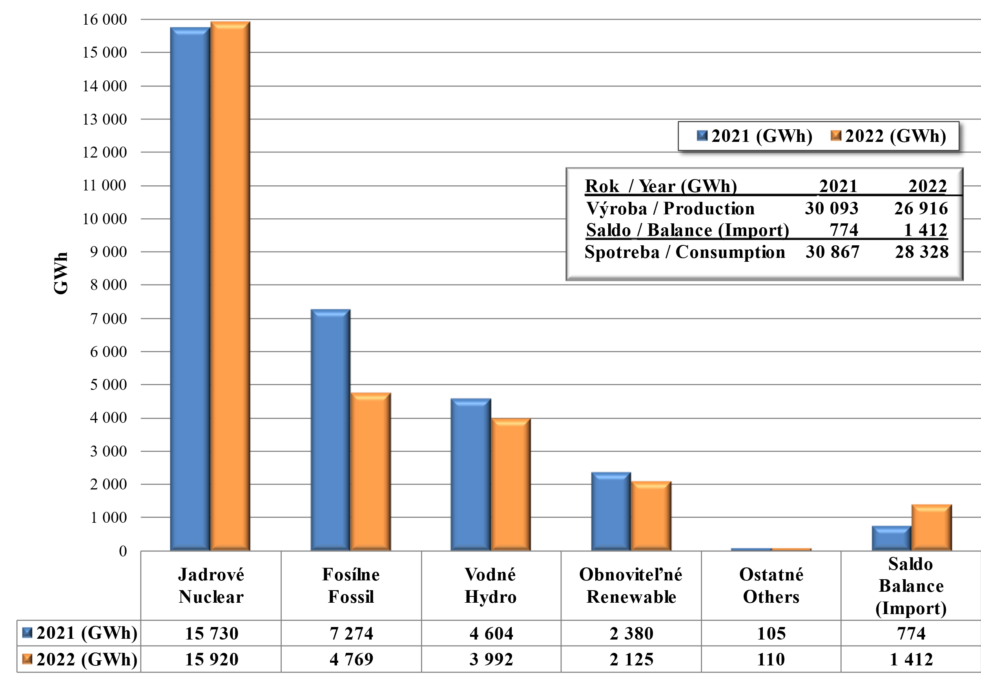
PODIEL ZDROJOV NA VÝROBE ELEKTRINY V ROKOCH 2021 - 2022
Share of Sources in the Electricity Production of Years 2021 - 2022

Slide 21
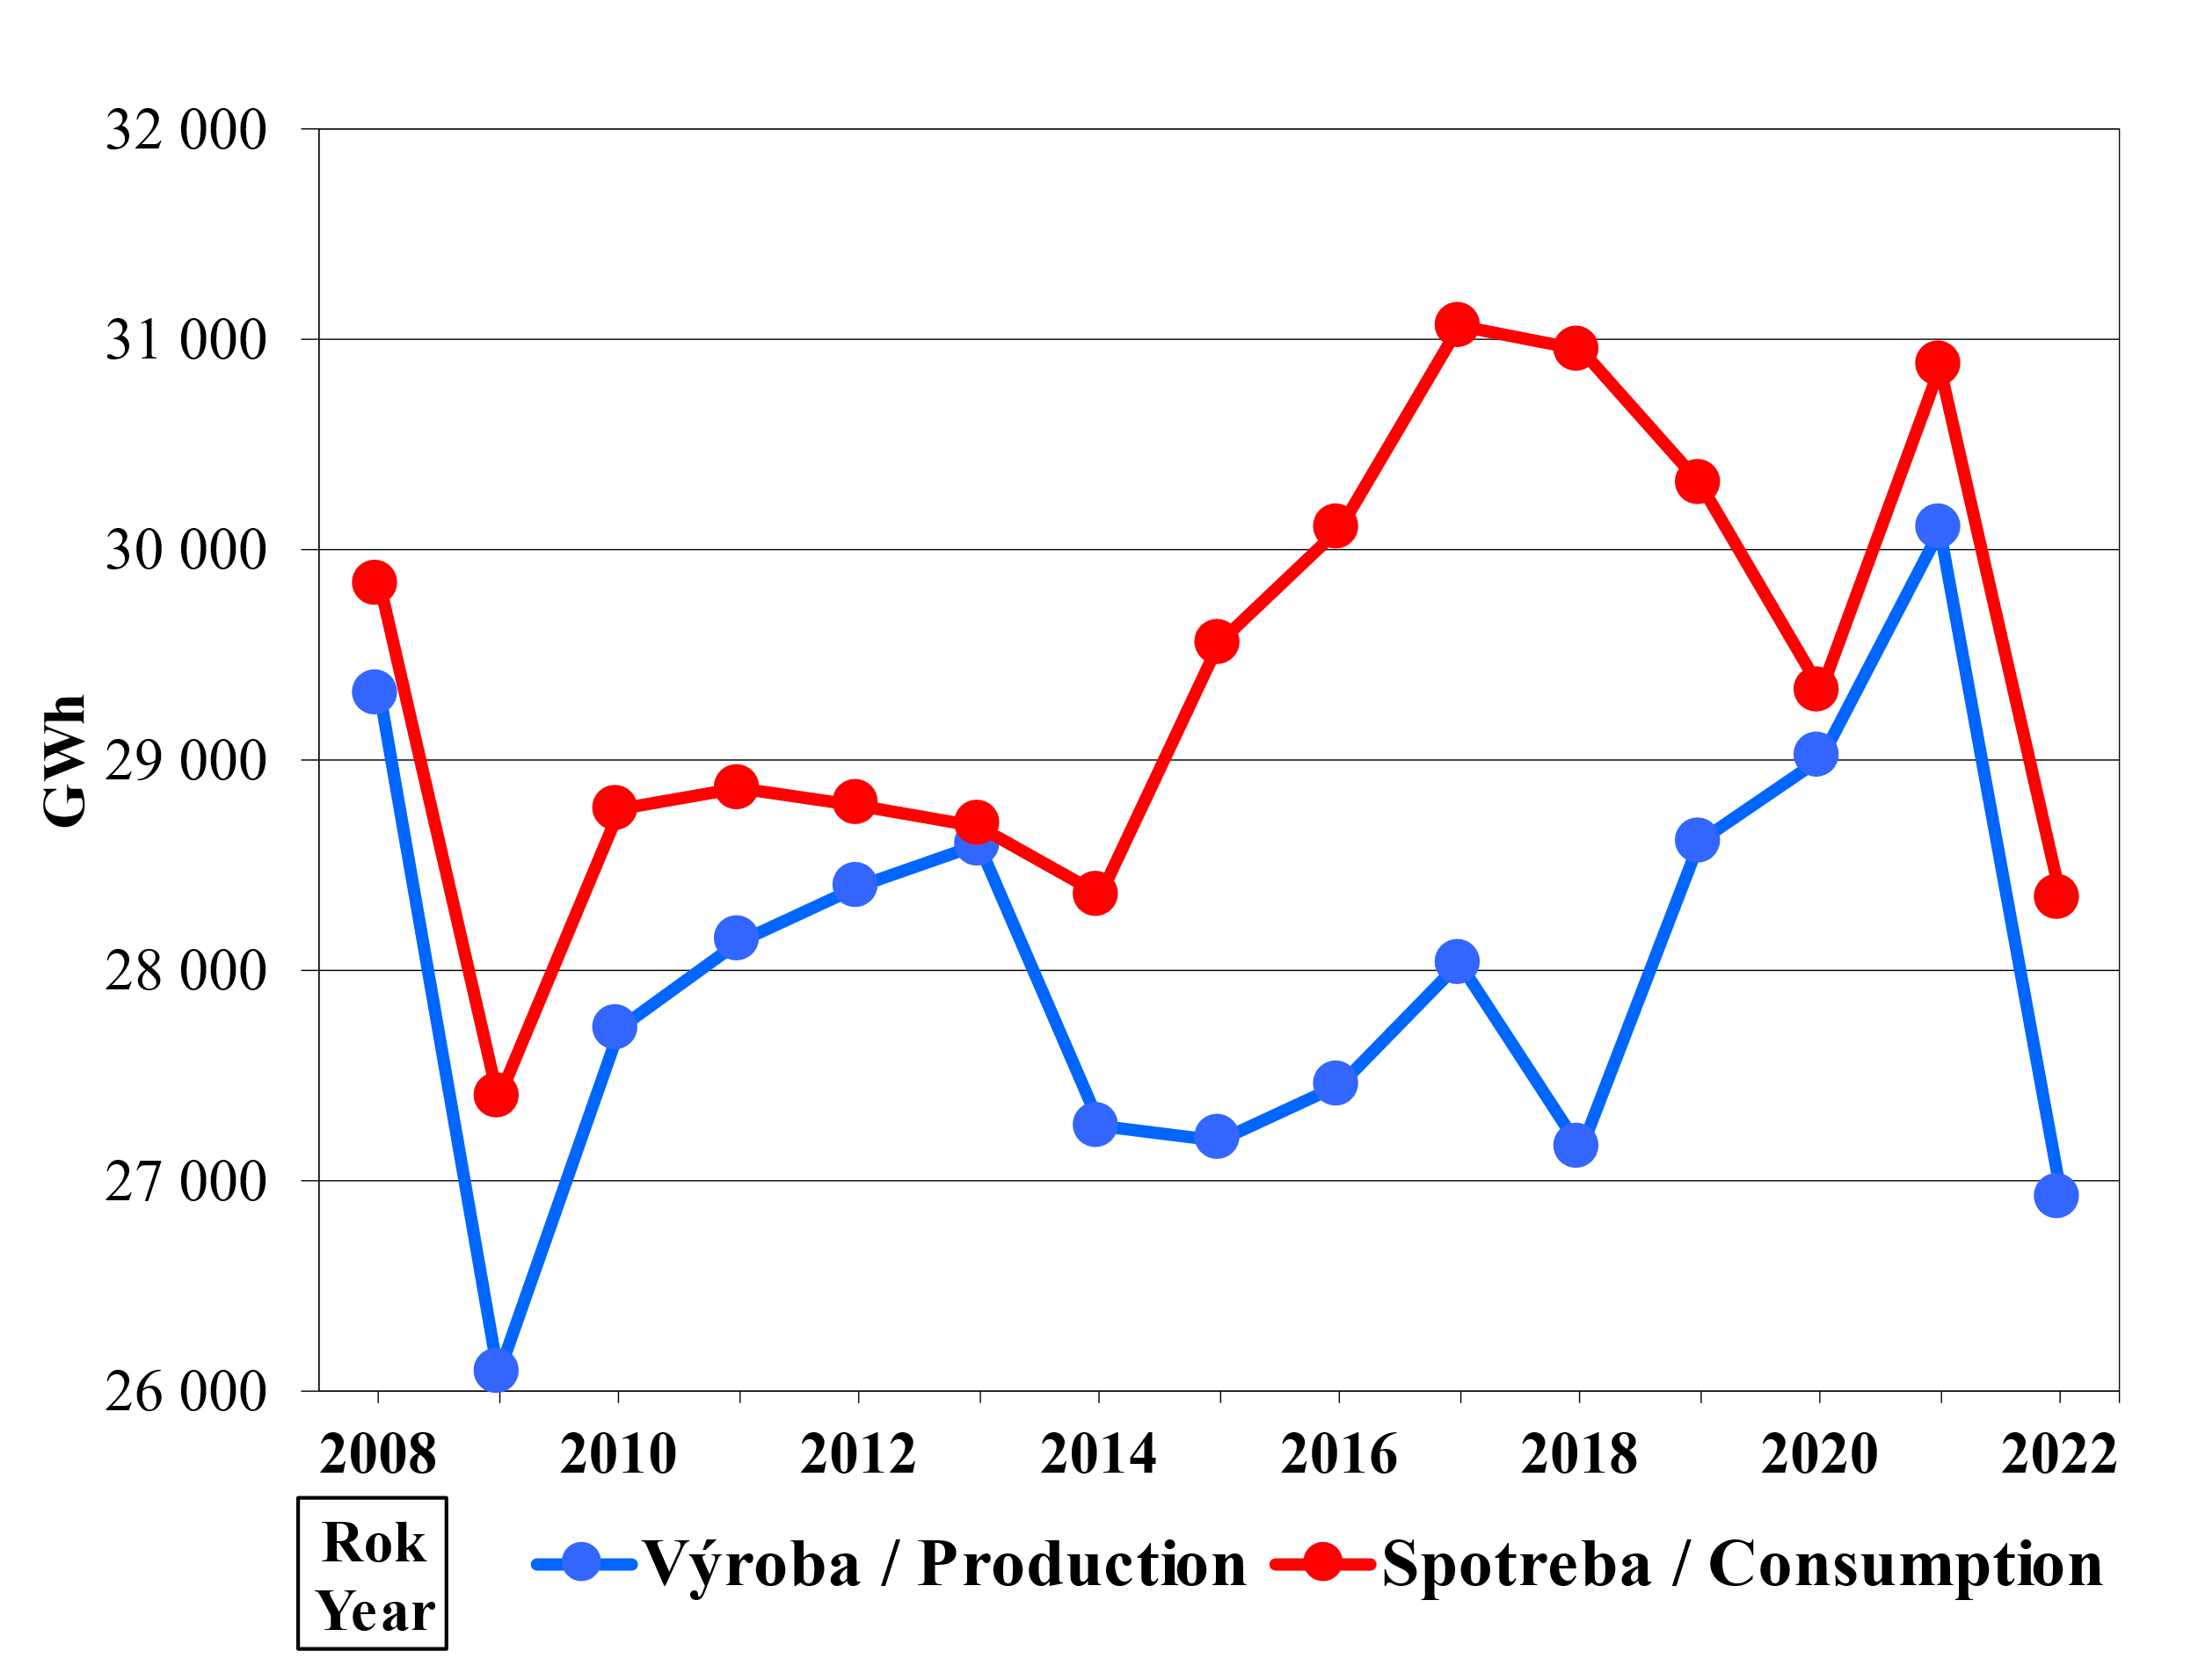
ROČNÁ VÝROBA A SPOTREBA ELEKTRINY
Yearly Electricity Production and Consumption

Slide 22
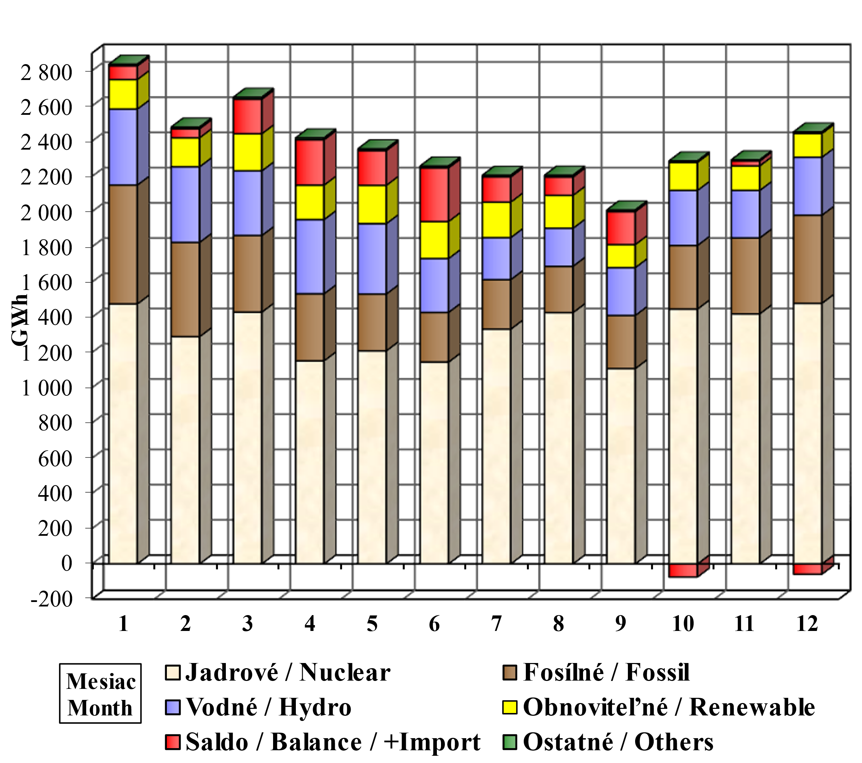
PODIEL ZDROJOV NA VÝROBE ELEKTRINY V ROKU 2022
Share of Sources in the Electricity Production of the Year 2022

Slide 23
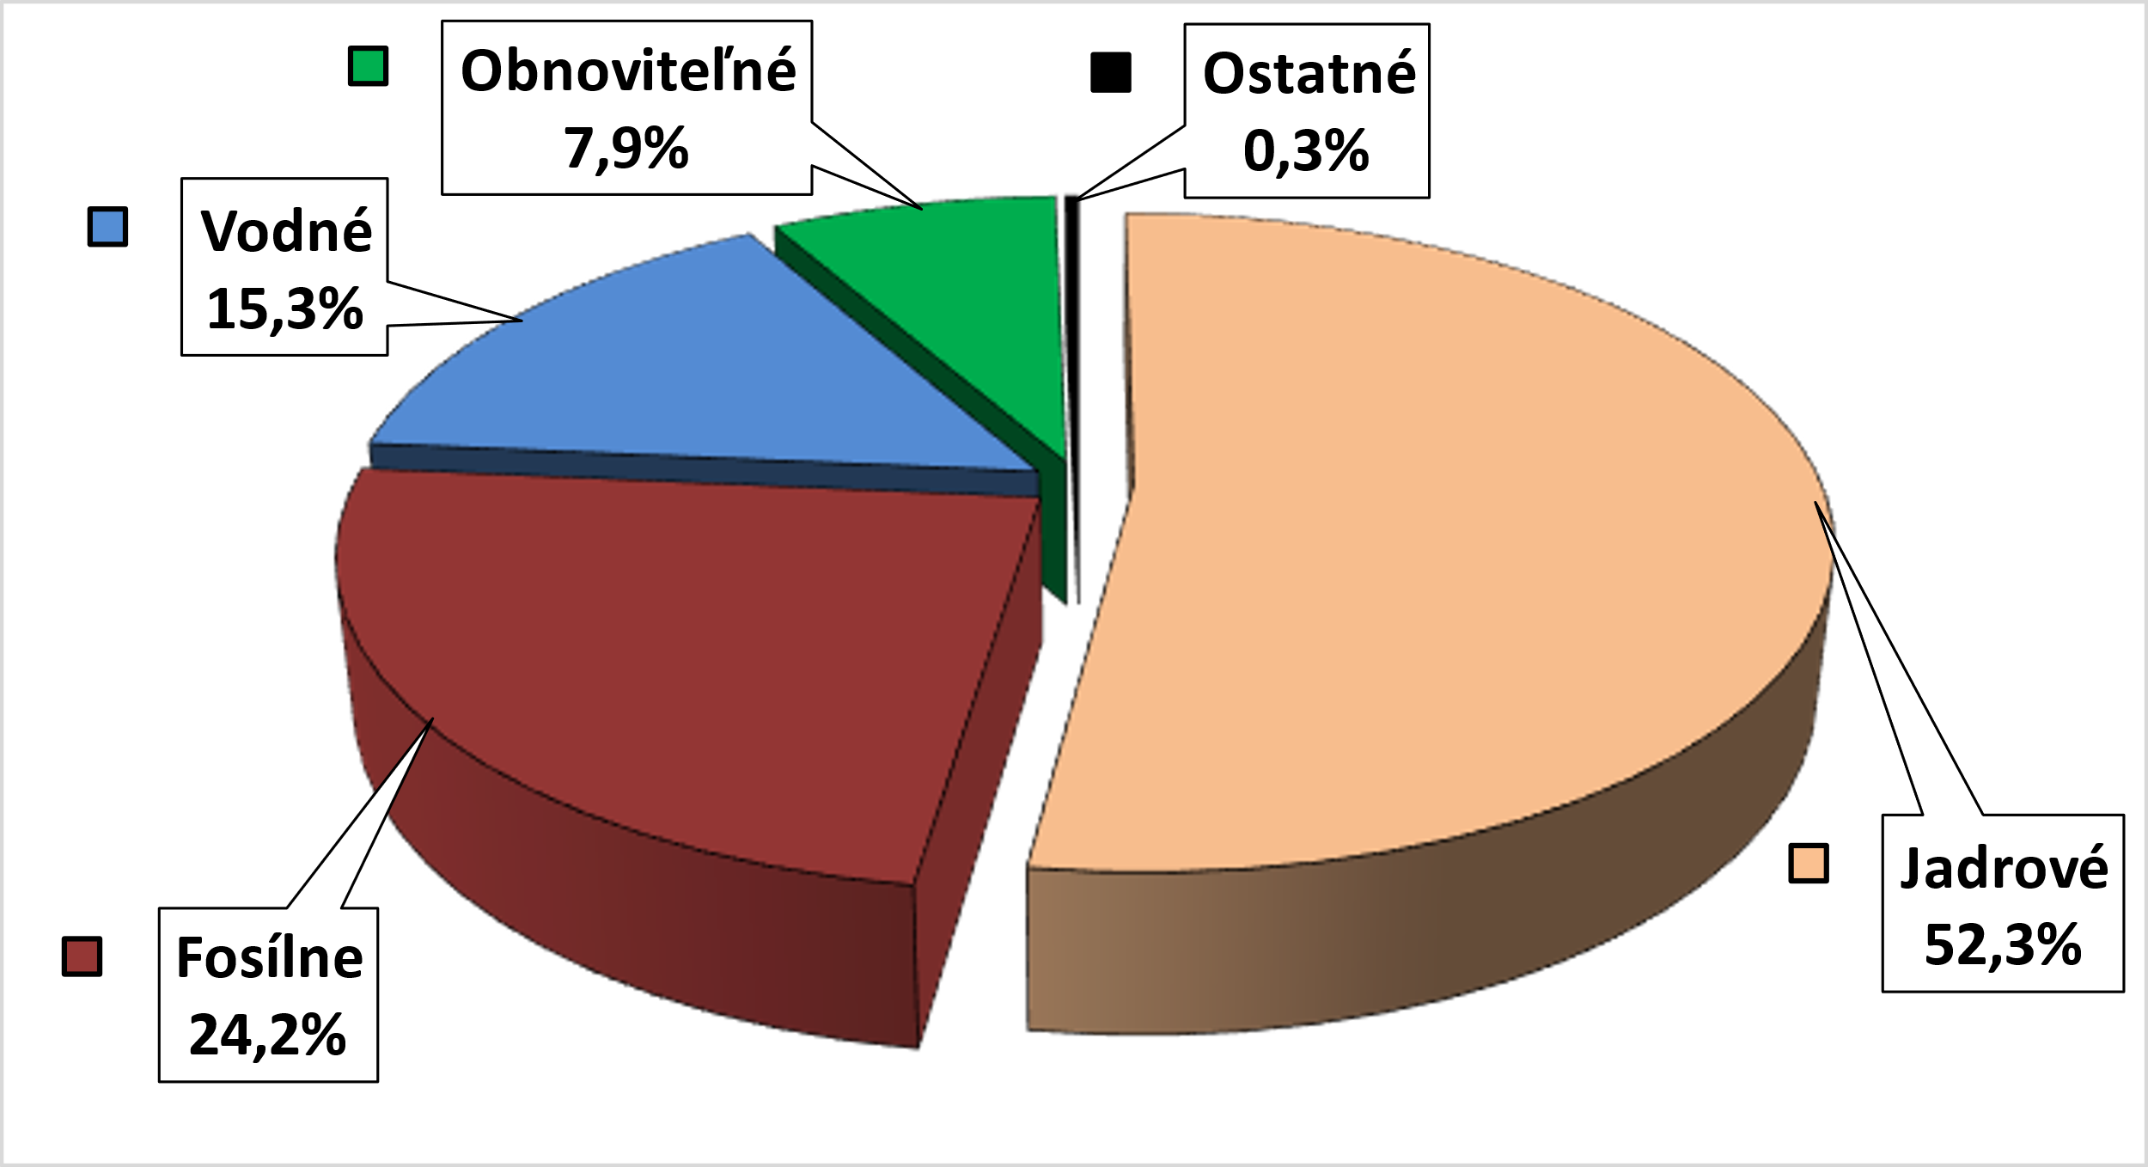
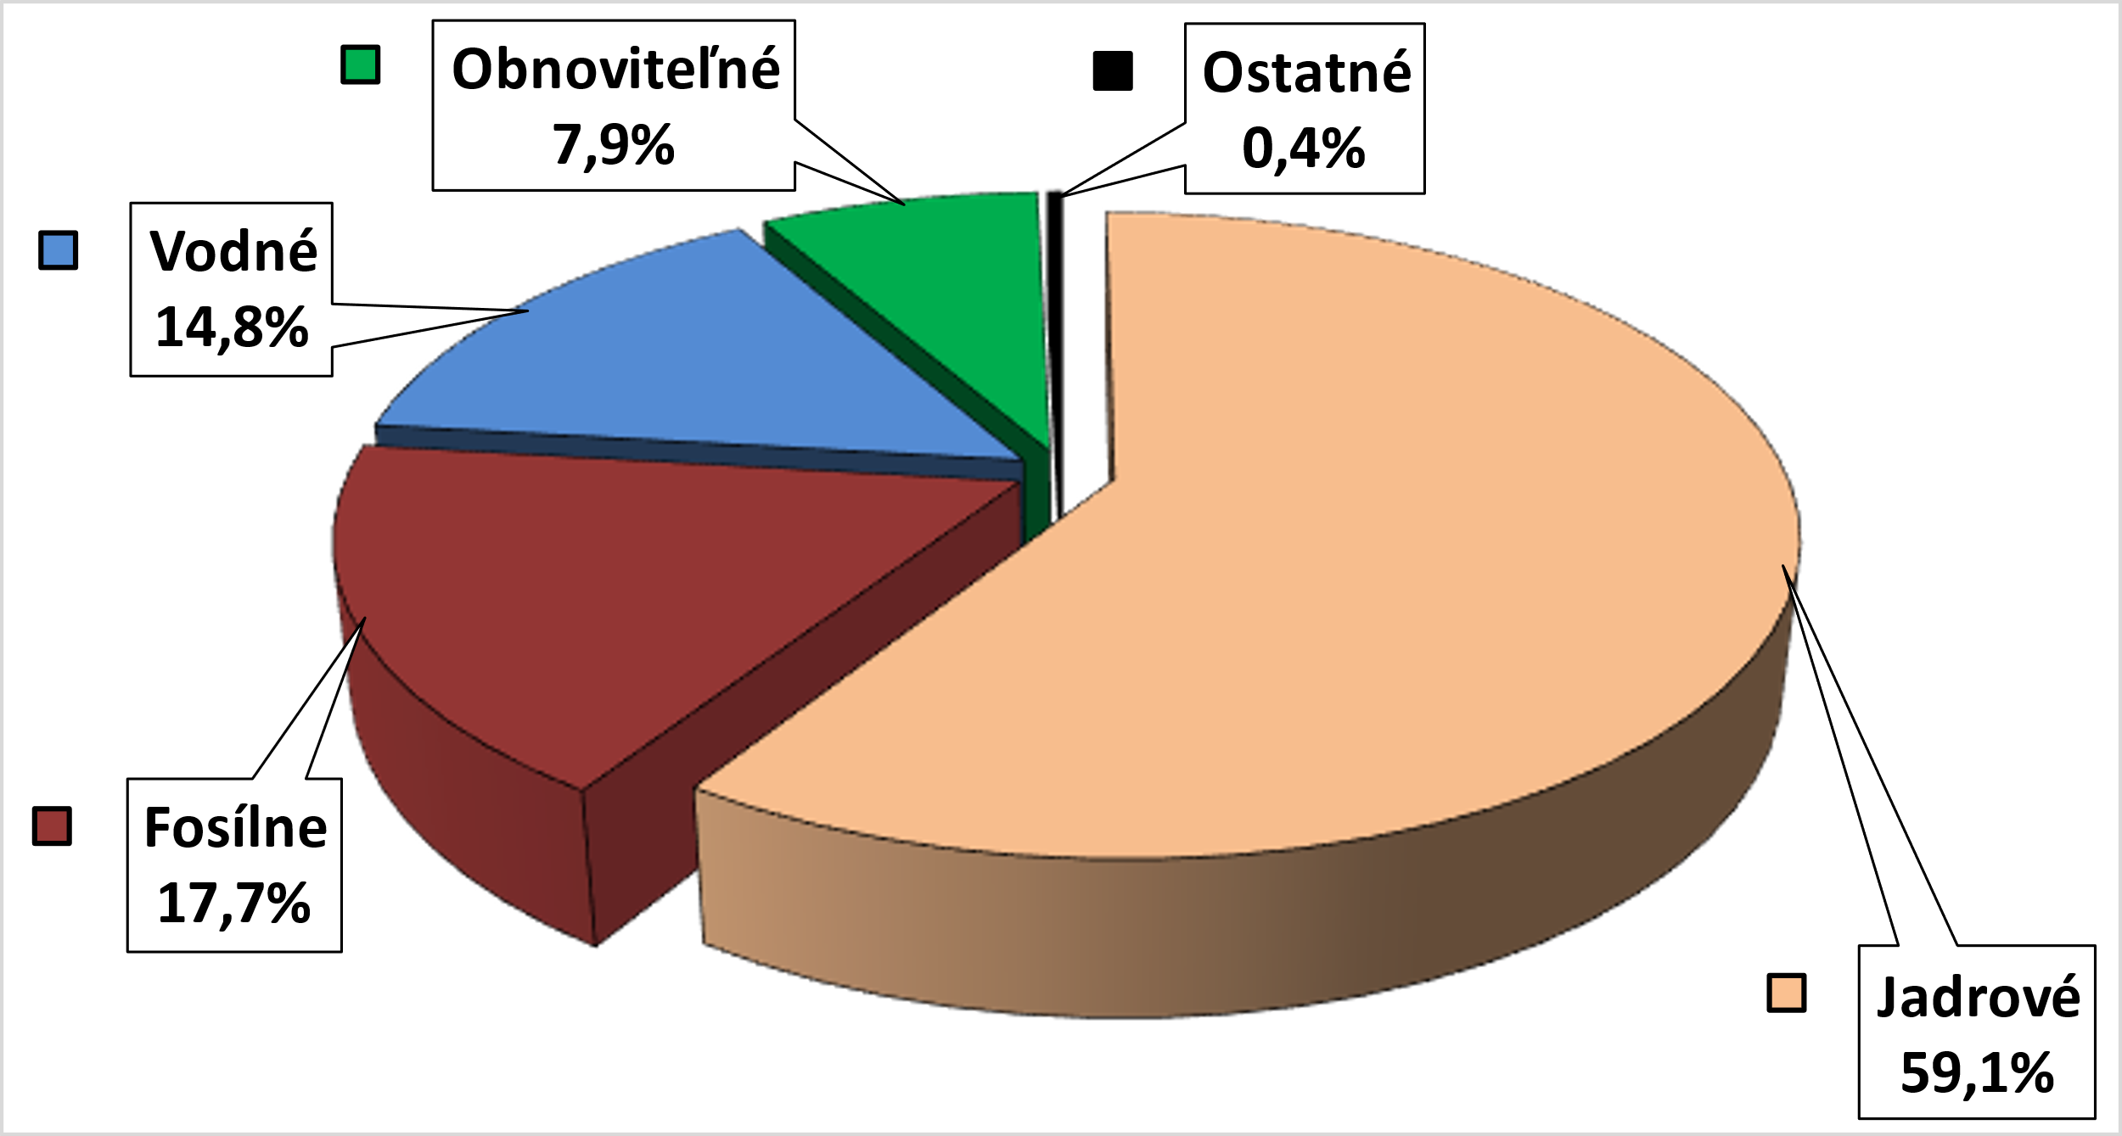
PODIEL ZDROJOV NA VÝROBE ELEKTRINY V ROKU 2022
Share of Sources in the Electricity Production of the Year 2022
2021
2022
Podiel zdrojov na výrobe (%) | 2021 (%) | 2022 (%)
Jadrové | 52,3 | 59,1
Fosílne | 24,2 | 17,7
Vodné | 15,3 | 14,8
Obnoviteľné | 7,9 | 7,9
Ostatné | 0,3 | 0,4
Saldo (podiel na spotrebe) | 2,5 | 5,0
Výroba (kontrolný súčet) |  | 100,0

Slide 24
Meranie elektriny
Meracia súprava na meranie elektriny – elektromer, PT, komunikácia, centrála na zber údajov

Slide 25

Elektrizačná sústava
400 kV, 220 kV, 110 kV, 22 kV
Elektromer
OW
OJ
DW
DJ
schématická
značka
Zber údajov do centrály
prístroj
náčrt

Slide 26
Priame a nepriame meranie
Odbery elektriny z napäťovej hladiny 0,4 kV pre trojfázový systém a 230 V pre jednofázový systém sa merajú priamo
Vyššie napäťové hladiny sa merajú polopriamo, alebo nepriamo, pričom sa používajú prístrojové transformátory (PTN a PTP)
Určené meradlá sú povinné pri obchodnom vzťahu, v súvislosti so zdravím a bezpečnosťou
Majú legislatívne stanovené pravidlá ako napríklad povinnosť periodickej kalibrácie, plombovania a pod.
Ostatné meradlá nemajú prísne pravidlá a sú určené pre informatívne a podružné merania tokov elektriny

Slide 27

Nepriame pripojenie meradiel
Dôvodom je to, že napäťové hladiny niekoľko kV a prúdy v desiatkach až stovkách ampér nemožno pripojiť na meracie prístroje priamo
Preto sa používajú prístrojové transformátory prúdu (PTP) a napätia (PTN), ktoré znižujú prúd a napätie na úroveň, na ktorej pracujú meracie prístroje
L1
L1
A
V
skratovač
PTP – prístrojový transformátor prúdu
PTN – prístrojový transformátor napätia

Slide 28
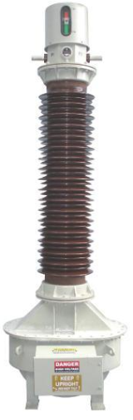
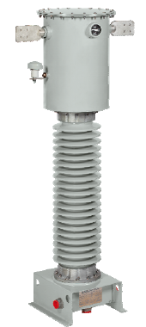
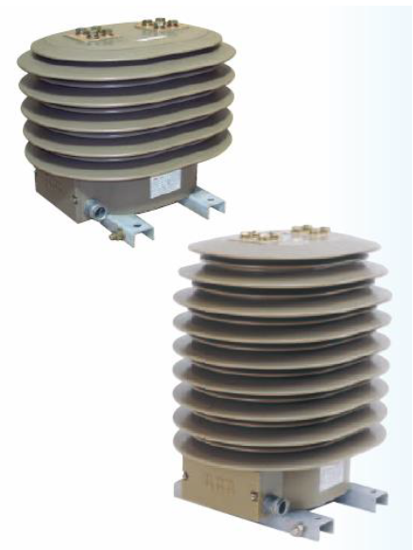
Vonkajšie prístrojové transformátory prúdu (PTP)
Vonkajšie prúdové transformátory VN
Vonkajšie prúdové transformátory VVN a ZVN

Slide 29
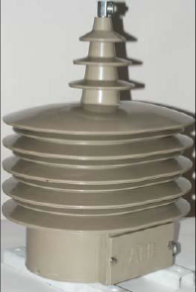
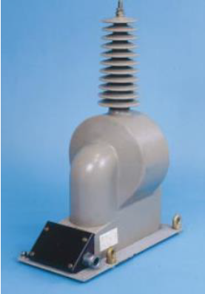
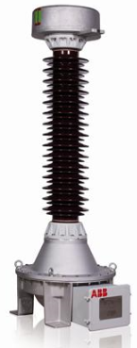
Vonkajšie prístrojové transformátory napätia (PTN)
12 – 24 kV
24 – 40,5 kV
Tieto typy transformátorov sú určené pre vonkajšie prevádzkové podmienky s ohľadom na teplotu okolia, vlhkosť, znečistenie,...
123 – 245 kV

Slide 30
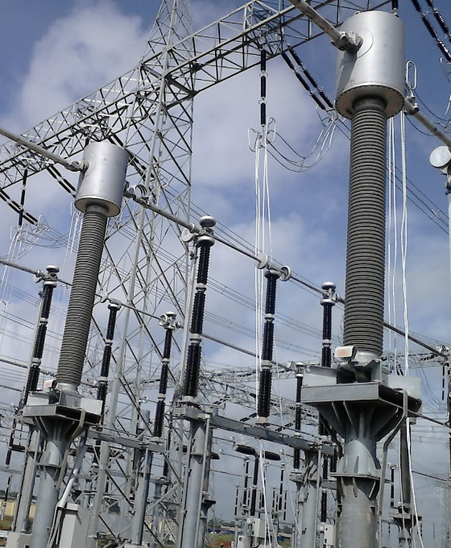
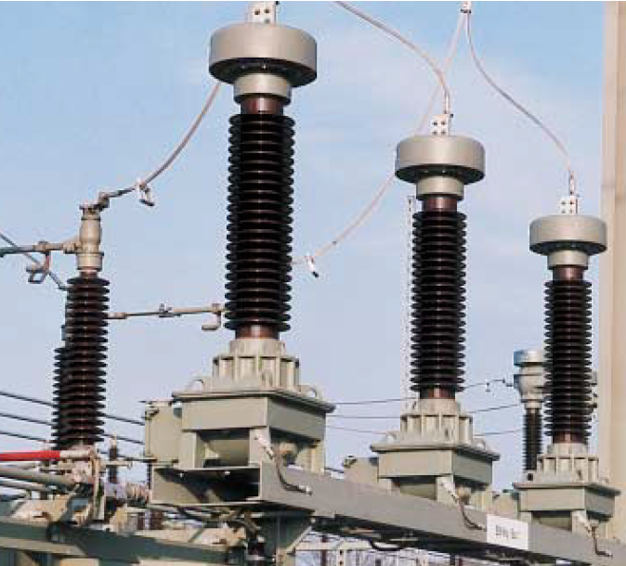
PTP a PTN pre 220 a 400 kV
Prístrojové transformátory prúdu
Prístrojové transformátory napätia

Slide 31
Metrologická legislatíva
Cez ES SR sa ročne prenesie elektrina v cene asi 50 miliárd eur, čo je dobrý dôvod presne merať.
Pravidlá určuje:
  Zákon o metrológii č. 157/2018
  jeho novela č. 58/2022
  Vyhláška č. 161/2019
  Jej novela č. 346/2022 kompletne účinná od 1.4.2023

Slide 32
Posledné aktualizácie
Metrologická legislatíva bola v posledných rokoch pomerne často novelizovaná najmä z dôvodu zosúladenie s európskou legislatívou
Okrem zásadných zmien vo Vyhláške 346/2022 nastali zmeny aj v zákone
Ide o Zákon 157/2018 a jeho novelu, účinný od 01.04.2022 do 14.03.2023, ktorý definuje po novom okrem iného aj pojem určené meradlo
Neskorší novelizujúci Zákon 58/2022 s účinnosťou od 01.04.2023 po súčasnosť
§ 11 Určené meradlo
O zaradení meradla do skupiny určených meradiel rozhoduje
účel jeho použitia a používanie:
  a) pri meraní, ktoré súvisí s platbami,
  b) pri ochrane zdravia, bezpečnosti, majetku alebo životného prostredia,
. . .
(2) Meranie súvisiace s platbami je najmä meranie:
  a) v obchodných vzťahoch,
  b) na určovanie ceny pri priamom predaji spotrebiteľovi alebo
  c) na účely výpočtu ceny, poplatkov, taríf, cla, daní, zvýhodnení, pokút, náhrad, odškodnenia, poistenia alebo podobných platieb
. . .

Slide 33
Horné tolerančné pásmo
Toto sú údaje namerané elektromerom, teda 15 minutové priemerné hodnoty
Toto je skutočný priebeh výkonu, ktorý je v skutočnosti neznámy a pre tento príklad nasimulovaný
Dolné tolerančné pásmo
Elektromer po kalibrácii musí merať tak aby skutočná hodnota a nameraná hodnota boli v tolerancii elektromeru
Skutočný priebeh výkonu v praxi nepoznáme, ale pri kalibrácii sa simuluje pomocou etalónov ktoré sú minimálne o triedu presnejšie
Podľa metrologickej legislatívy sú stanovené intervaly pre povinnú kalibráciu určených meradiel, u ostatných meradiel je nepovinná

Slide 34
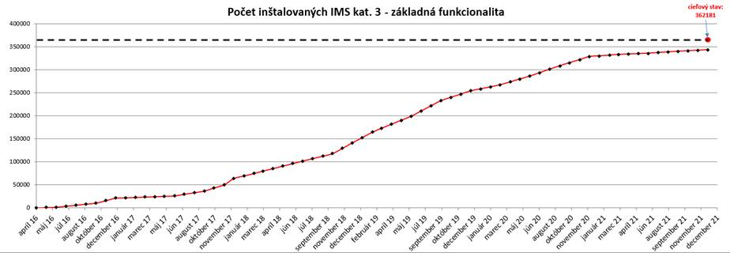
IMS – inteligentné meracie systémy
Digitalizácia umožňuje budovať IMS a dáva predpoklady na zber údajov z veľkého počtu lokalít, zároveň umožňuje ich priebežný prenos do centrál
Slovensko sa zaradilo medzi krajiny s vysokou koncentráciou IMS
Proces sa rozbehol vytvorením legislatívnych predpokladov v roku 2014 kedy bol Vyhláškou MH SR (č. 358/2013 Z. z.) stanovený plán pokryť IMS 80% spotrebiteľov s ročným odberom nad 4 MWh do roku 2020
IMS dnes už merajú aj odberné miesta s nižšou spotrebou ako stanovený limit 4 MWh/rok a celkový počet aj počty v DS prekročili stanovené limity

Slide 35
Pokrytie IMS k 12/2021

Slide 36
Agregácia, spoločenstvá, zdieľanie
Aktívny odberateľ je koncový odberateľ, ktorý predáva vlastnú vyrobenú elektrinu alebo sa podieľa na schéme flexibility alebo energetickej efektívnosti za predpokladu, že to nie je jeho hlavnou obchodnou činnosťou
Agregátor využíva flexibility partnerov a je schopný účelne meniť aktuálnu spotrebu alebo dodávku elektriny do elektrizačnej sústavy za úplatu
Hlavným cieľom je agregáciou zlučovať (agregovať) flexibilitu z viacerých odberných miest a odovzdávacích miest na účel ponuky a predaja na organizovaných trhoch s elektrinou alebo na trhu s podpornými službami
Podpora pre vznik občianskych energetických spoločenstiev:
  účasť v občianskom energetickom spoločenstve je otvorená a dobrovoľná
  členovia sú oprávnení z občianskeho energetického spoločenstva vystúpiť
  príslušní prevádzkovatelia distribučnej sústavy sú povinní spolupracovať s občianskymi energetickými spoločenstvami s cieľom uľahčiť transfer elektriny v občianskych energetických spoločenstvách
Zdieľanie je v podstate proces, kedy elektrinu vyrobenú subjektom spotrebúva iný subjekt
Podmienkou je priebehové meranie (IMS) u partnerov

Slide 37
Sed – slovenský elektroenergetický dispečing je organizačnou jednotkou patriacou do SEPS, a. s.
Riadenie národnej elektrizačnej sústavy Slovenska

Slide 38
Vyrovnaná bilancia spotreba – výroba
Jednou z hlavných povinností SED je udržovať vyrovnanú bilanciu spotreba – výroba
  Každé zapnutie svetla tvorí príspevok k spotrebe elektriny Slovenska
  Najväčší príspevok prichádza od metalurgie, ťažkej chémie a teda od veľkých odberateľov
  Spotreba je nevyspytateľná a iba čiastočne predikovateľná
  Výroba sa mení podľa aktuálnej spotreby a úlohou SED je aktivovať/deaktivovať regulačné rezervy elektrární podľa nedostatku/prebytku elektriny v elektrizačnej sústave
  Na to si SEPS nakupuje podporné služby (PpS) v aukciách

Slide 39
Riadenie rovnováhy spotreba - výroba

Slide 40
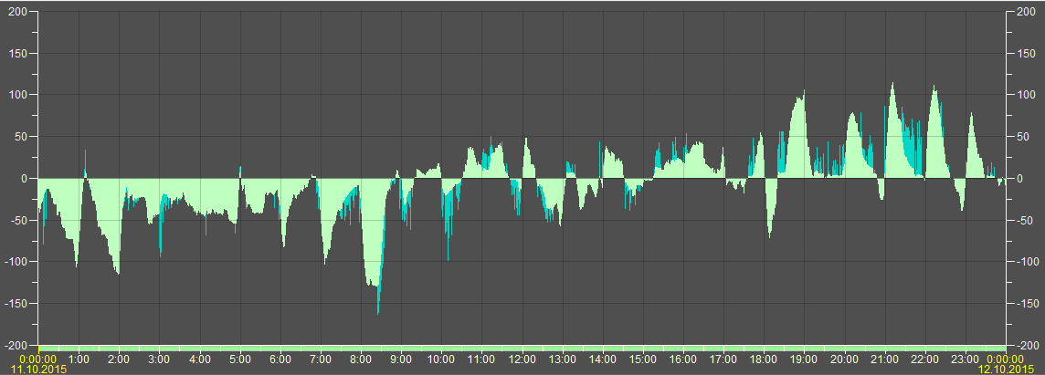
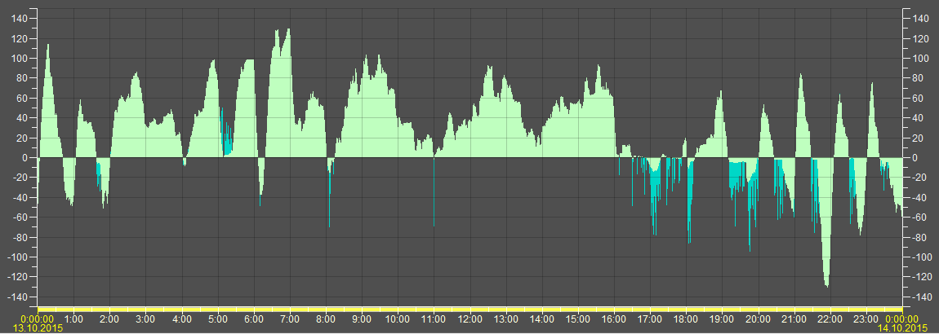
Relatívne pokojné dni

Slide 41
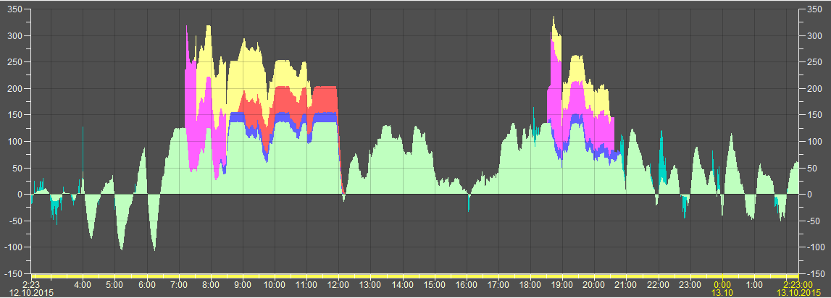
Výpadky zdrojov
Nepokojný deň
Pokiaľ nenastane mimoriadna situácia je sústava vybilancovaná s malými odchýlkami a PpS sa aktivujú iba automatické, teda FCR a aFRR.
Rôzne druhy podporných služieb slúžia na odregulovanie zmien v elektrizačnej sústave oproti plánu, jedná sa o využívanie výkonovej rezervy zdrojov alebo zmenu odberu u technológií schopných meniť úroveň spotreby.

Slide 42
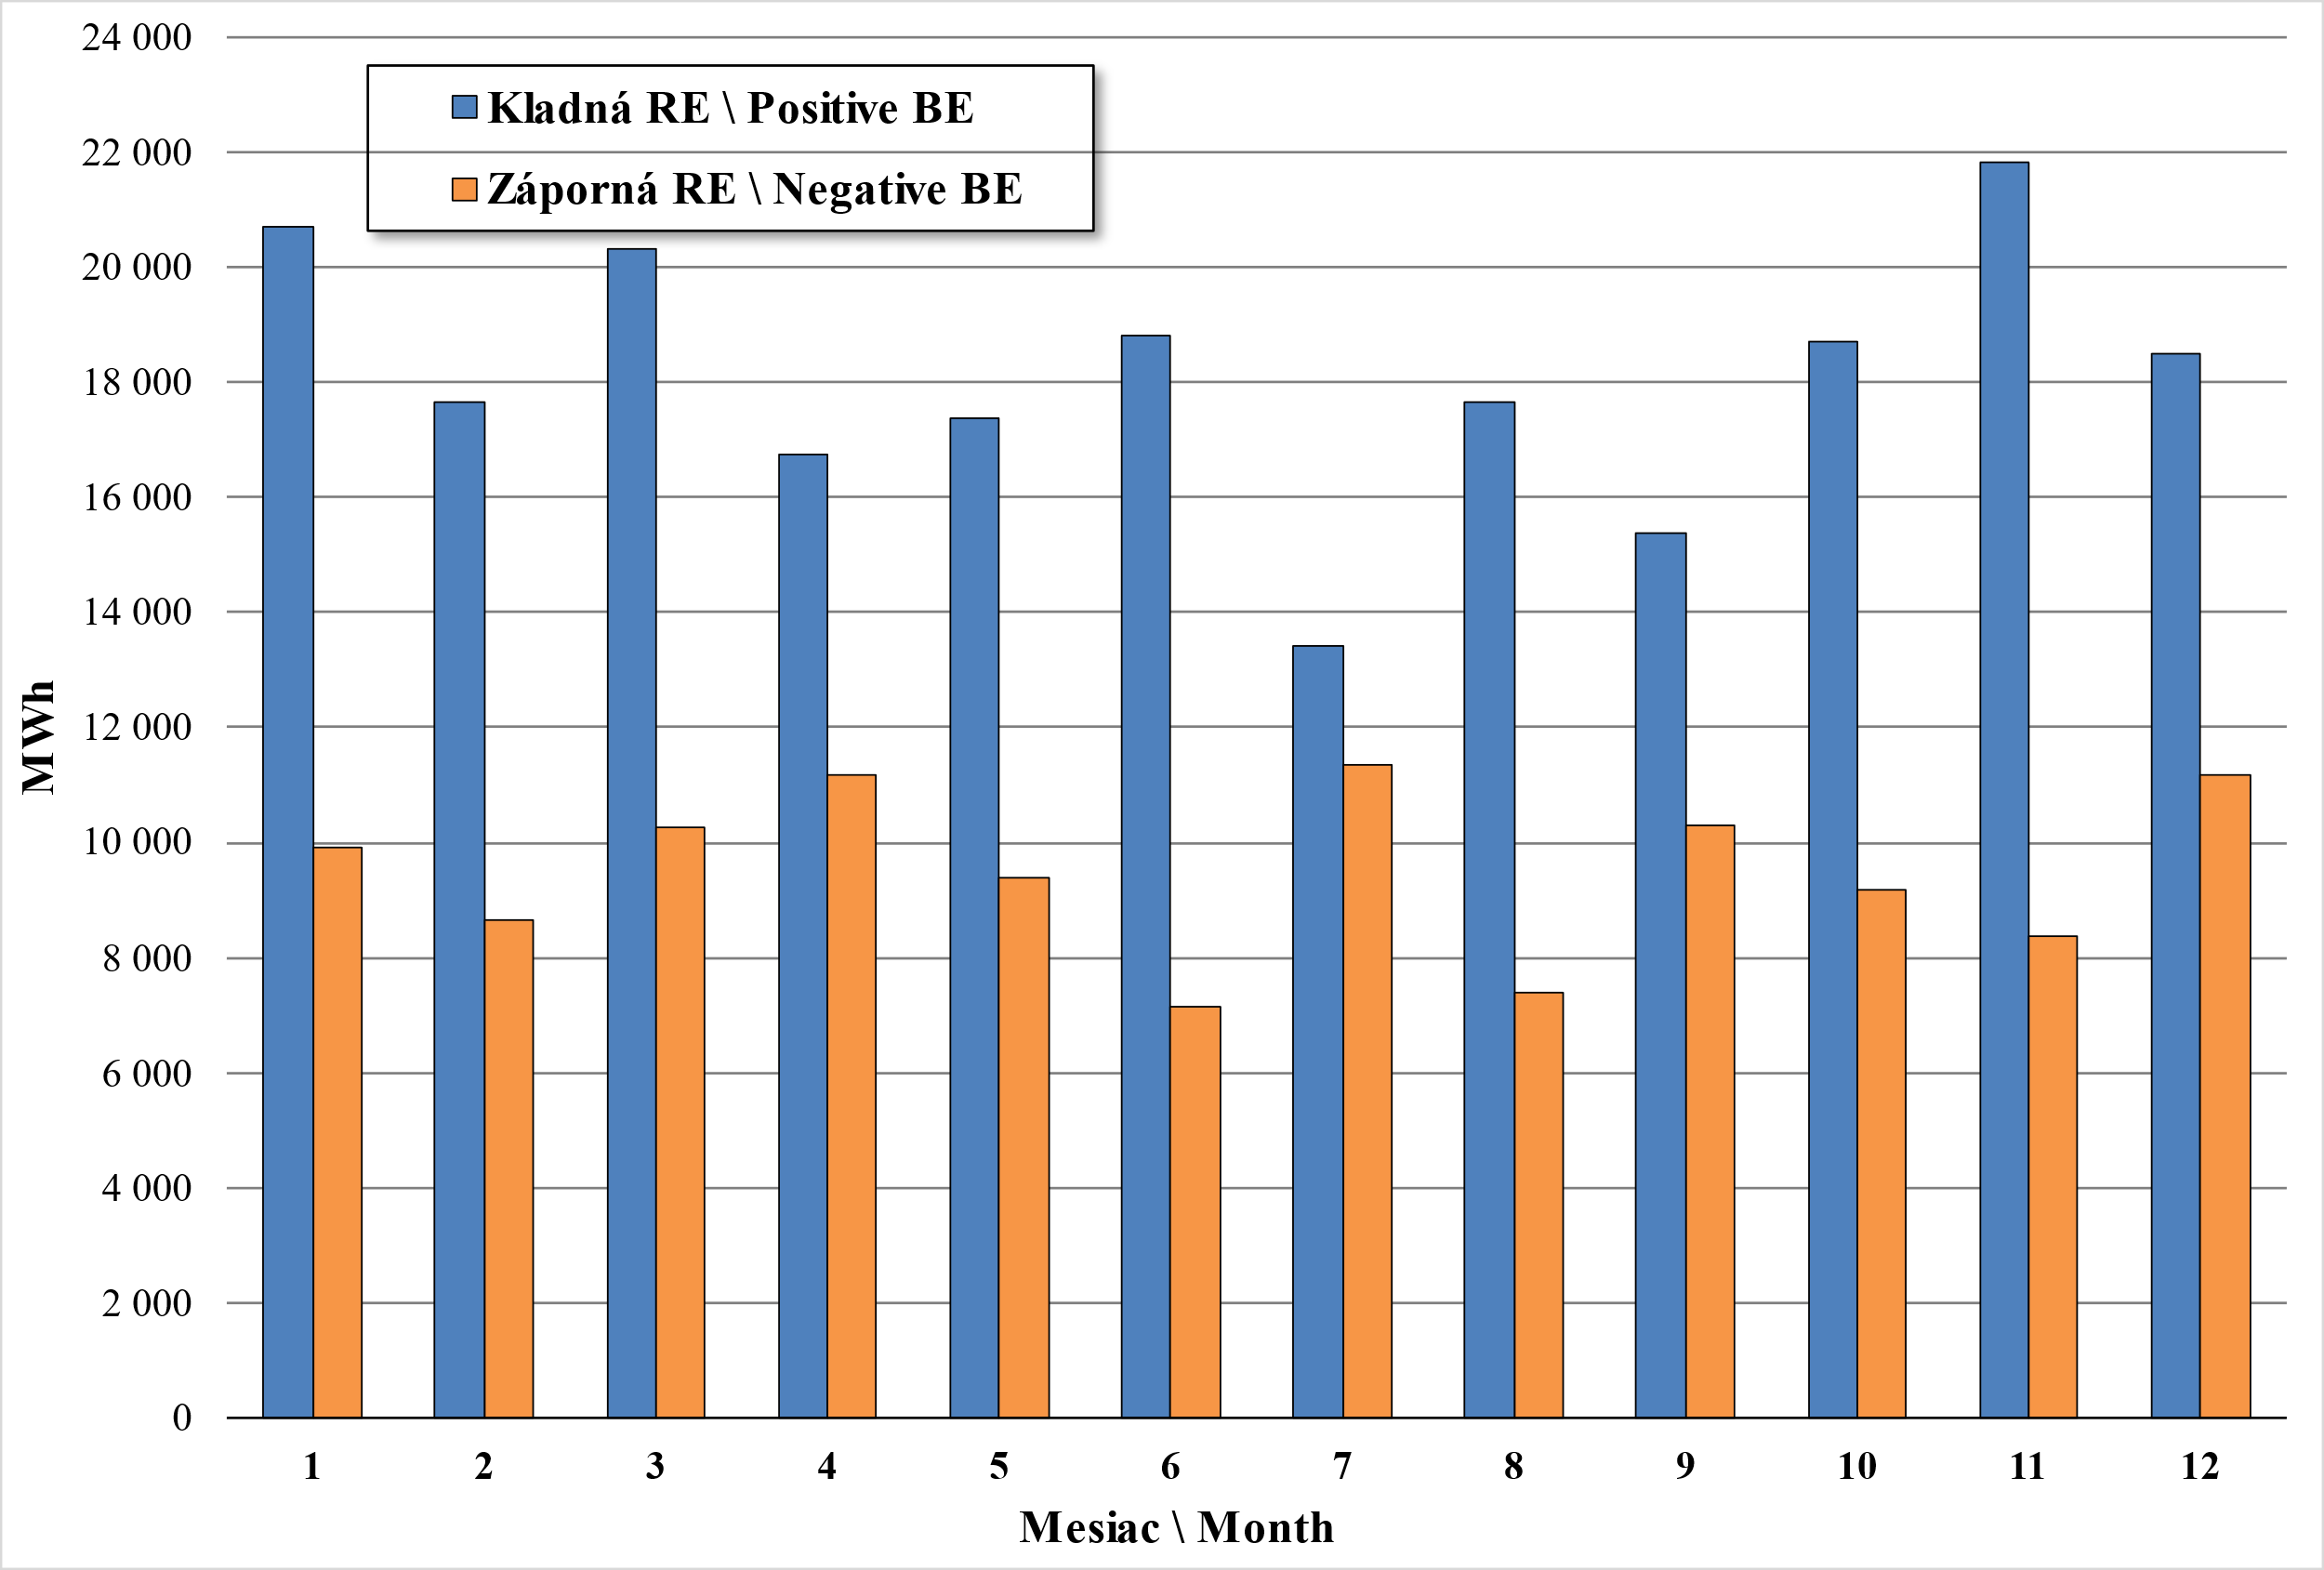
REGULAČNÁ ELEKTRINA V ROKU 2022
Balancing Energy in the Year 2022

Slide 43
Krajná situácia pred blac-outom
Stavom núdze v elektroenergetike je náhly významný nedostatok (alebo hroziaci nedostatok) energie, zmena frekvencie v sústave nad alebo pod úroveň stanovenú pre technické prostriedky zabezpečujúce automatické odpájanie zariadení od ES SR, alebo prerušenie paralelnej prevádzky prenosových sústav, ktoré môže spôsobiť významné zníženie alebo prerušenie dodávok elektriny alebo vyradenie energetických zariadení z činnosti alebo ohrozenie života a zdravia ľudí na vymedzenom území alebo na časti vymedzeného územia v dôsledku:
a) mimoriadnych udalostí a krízovej situácie,
b) opatrení hospodárskej mobilizácie,
havárií na zariadeniach pre výrobu, prenos a distribúciu elektriny aj mimo vymedzeného územia,
d) ohrozenia bezpečnosti a spoľahlivosti prevádzky sústavy,
e) nedostatku zdrojov energie,
f) teroristického činu.

Slide 44
Opatrenia na zvládnutie kritickej situácie
Plán obmedzovania spotreby
Plán obmedzovania spotreby (POS) určuje obmedzenie spotreby elektriny odberateľom podľa obmedzujúcich odberových stupňov elektrického výkonu. POS je obmedzujúcim opatrením v elektroenergetike, ktoré sa uskutočňuje pri nedostatku elektriny v prenosovej sústave a distribučnej sústave, ak nie je možné zabezpečiť jej dostatok a sú už aktivované všetky možné regulačné elektriny.
Havarijný vypínací plán
HVP je obmedzujúcim opatrením v elektroenergetike, ktoré je prevádzkovateľom PS a prevádzkovateľmi DS zabezpečovaný prerušením dodávky elektriny odberateľom. Vykoná sa vypnutie určených vývodov v rozvodniach veľmi vysokého napätia a vysokého napätia podľa príslušného havarijného vypínacieho stupňa (ďalej len HVS) s možným cyklickým vystriedaním vypnutia týchto vývodov.
Frekvenčný vypínací plán
Frekvenčný vypínací plán ako technické opatrenia pre frekvenčné odľahčovanie záťaže pri vzniku veľkého deficitu výkonu spojeného s poklesom frekvencie pod hranicu 49 Hz.
Realizácia frekvenčného vypínacieho plánu v ES SR
Na základe výpočtových analýz bolo stanovené v ES SR realizovať frekvenčný vypínací plán v prenosovej sústave SR v 4-och stupňoch, a to :
1. stupeň: 49,0 Hz
2. stupeň: 48,7 Hz
3. stupeň: 48,4 Hz
4. stupeň: 48,1 Hz

Slide 45
Medzinárodná energEtická spolupráca

Slide 46
História
Od 18.11.1992 ES SR bola prepojená v rámci PES (Prepojená elektrizačná sústava - v rámci bývalého RVHP) a JES (Jednotná elektrizačná sústava - bývalého ZSSR).
Od 13.9.1995 bol VEAG od uvedenej sústavy odpojený a prifázovaný na UCTE (Západná Európa). Prepojené ES PR, ČR, MR, SR a Lvovenergo (západoukrajinský ostrov elektrárne Burštýn) takto vytvorili sústavu s názvom CENTREL.
Od 18.10.1995 o 12.30 hod bola sústava CENTREL (tzn. aj ES SR) pripojená k UCPTE (nesjôr premenovaná na UCTE). Z rozvojom voľného trhu s elektrinou bolo jasné, že UCTE nie je schopné zabezpečiť rozvoj ekonomických a právnych pravidiel v rámci oblasti.
Na základe rozhodnutia EU, začali rokovania s prevádzkovateľmi ďalších európskych sústav ako je ATSOI (Írsko), NORDEL (severná Európa) či UKTSOA (Spojené kráľovstvo). Výsledkom týchto rokovaní bol vznik ENTSO-E z dátumom vzniku 1.7.2009.
Elektrizačné sústavy Ukrajiny a Moldavska sú núdzovo zosynchronizované so sústavami v kontinentálnej Európe. K prepojeniu došlo 16. marca 2022 v popoludňajších hodinách. Testy funkčnosti a bezpečnosti prepojenia prebiehali až do 17:00. Prepojeniu predchádzali rokovania ENTSO-E s Ukrenergo a Moldelectrica. Provizórium sa zmenilo na trvalú prevádzku.

Slide 47
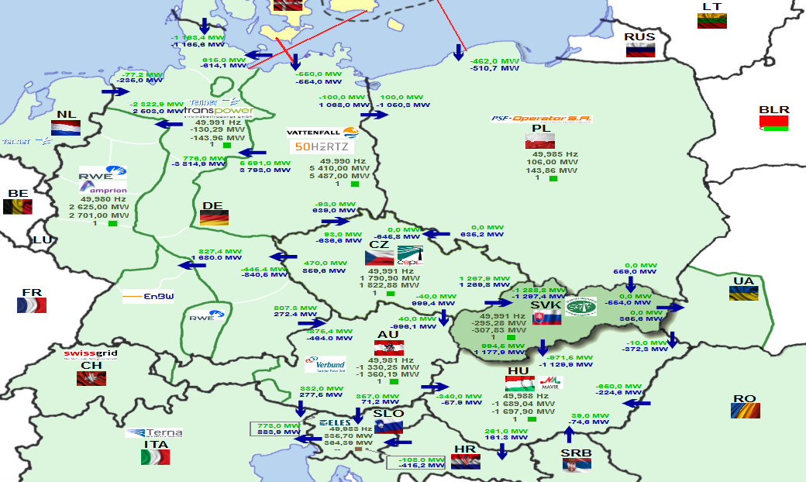
SEPS v regióne

Slide 48
Prepojené sústavy
Prepojenie sústav sa uskutočňuje v jednom alebo viacerých definovaných bodoch cez:
galvanické prepojenie pri paralelnej spolupráci sústav,
jednosmerné vedenie alebo jednosmernú spojku pri rozdielnej frekvencii sústav,
vydelenie zdrojov jednej sústavy pracujúcich do druhej sústavy,
vydelenie ostrovov zaťaženia jednej sústavy do druhej sústavy.
Prepojená sústava však vnáša do systému jej riadenia nové momenty, ako napr.:
problém regulácie medzištátnych prenášaných výkonov a energie podľa dlhodobých hospodárskych zmlúv,
problém operatívnych dohôd o neplánovanom dovoze a vývoze elektrickej energie,
problém riadenia napätia v hraničných bodoch sústavy,
potrebu medzinárodnej koordinácie údržbových prác vo výrobných a rozvodných zariadeniach.

Slide 49
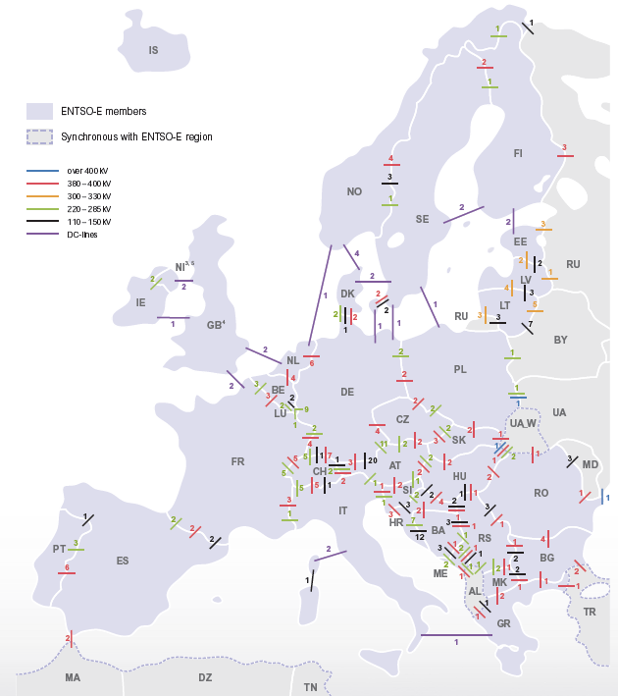
Medzištátne prepojenia
Sústava ENTSO-E a prepojenia medzi jednotlivými členskými štátmi

Slide 50
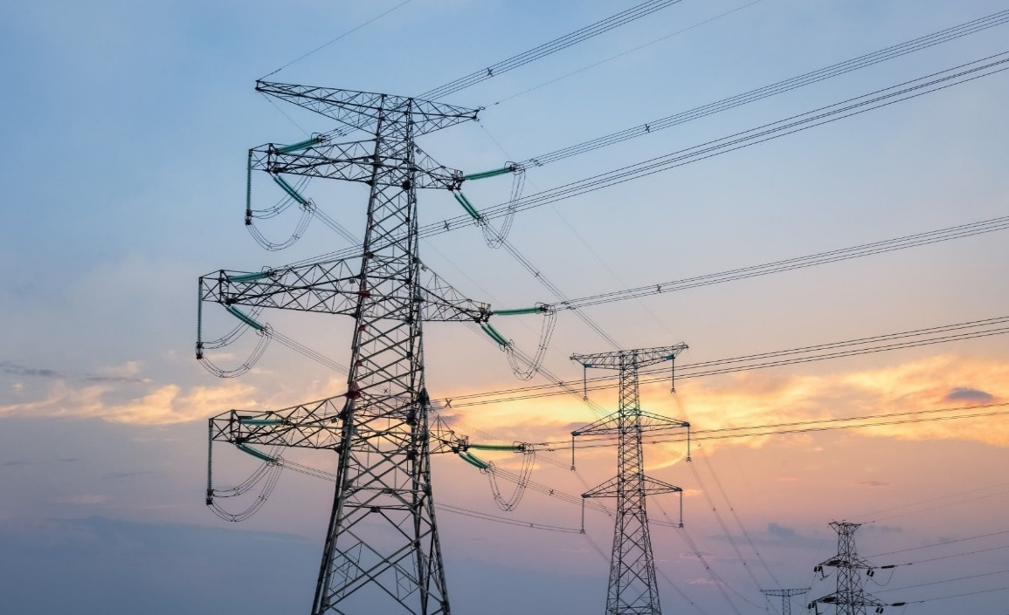
Prepojenie Ukrajina - EÚ
Obnova spojenia medzi Poľskom a Ukrajinou 400 kV (predtým 750 kV) vedením Rzeszów-Chmielnicka bola naplánovaná na koniec júna roku 2023, no nestalo sa.
Medzi Poľskom a Ukrajinou existuje jedno prepojenie, a to 220 kV vedenie medzi rozvodňou Zamość a elektrárňou Dobrotwor, ktoré už pred vojnou a synchronizáciou Ukrajiny so systémom kontinentálnej Európy fungovalo len lokálne pre poľské potreby.
Kapacita profilu SK/UK je limitovaná jediným 400 kV vedením a z vývoja vojny je zrejmé, že potreba pokryť ukrajinský odber bude narastať. Preto sa pripravuje posilnenie prepojenia a tým posilnenia spoločného profilu
Úvahy o potrebe sú staré desiatky rokov, pretože dôvodom bolo aj neplnenie základného bezpečnostného kritéria (n-1)
Prepojenie na profile HU/UK je síce podstatne väčšie ako na SK/UK, no vzhľadom na zdrojovú nedostatočnosť Maďarska je jeho export elektriny na Ukrajinu minimálny

Slide 51
Nemecko
Cez Veľkú noc odstavilo 15 uhoľných elektrární, s inštalovaným výkonom 4,4 GW aby splnilo svoje ciele v oblasti klímy. Nenaplnili sa tak predpovede, že vypnutie jadrových elektrární a energetická kríza znamenajú pre krajinu návrat k znečisťujúcemu uhliu
Nemecko má v úmysle do roku 2030 postupne vyradiť všetky uhoľné elektrárne. V dôsledku energetickej krízy a vojny na Ukrajine ich však niekoľko vláda počas posledných dvoch rokov ponechala v prevádzke
Mali slúžiť aj ako preventívne opatrenie proti vysokým cenám energií. Ceny elektriny a plynu posledný rok výrazne klesli a zároveň Nemecko rapídne navyšovalo kapacitu obnoviteľných zdrojov, takže sú nadbytočné a neekonomické, keďže väčšina elektriny pochádza z obnoviteľných zdrojov a z lacnejšieho dovozu
Podiel energie z uhoľných elektrární (hnedouhoľné aj čiernouhoľné v súčte) zaznamenal v roku 2023 výrazný medziročný pokles z 32,8 percenta na 26,1 percenta oproti roku 2022. Uhlie je však stále druhým najdôležitejším zdrojom energie v Nemecku na výrobu elektriny

Slide 52
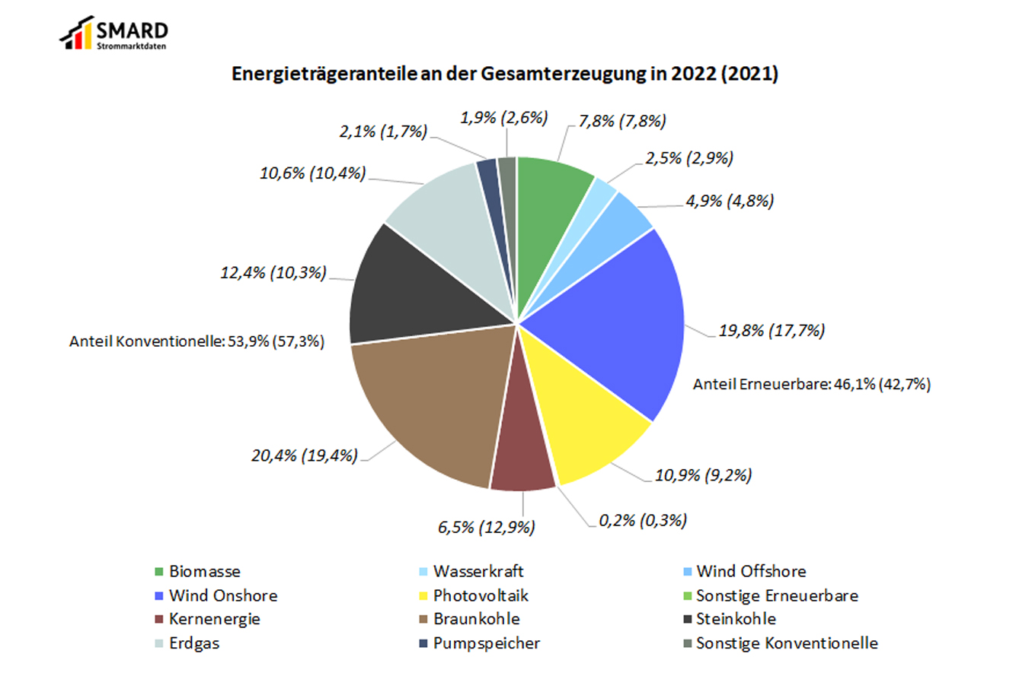
Nemecký energetický mix v roku 2022

Slide 53
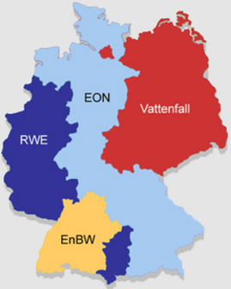
Nemecké TSO
Na území Nemecka pôsobia 4 TSO.
Ich územná pôsobnosť je na priloženej mapke.
Vatettenfall spravuje sústavu približne na území východného Nemecka (NDR) a jeho prepojenie so zvyškom krajiny je nedostatočné. Problémom je aj nárast inštalovaného výkonu veterných elektrární v Baltickom mori.
Riešenie sa pripravuje s využitím jednosmerných diaľkových vedení.
Na mapke ktorá je na nasledujúcom slide je plán posilnenia severo – južného prepojenia, teda prenos produkovaného výkonu najmä veterných fariem do priemyselného nemeckého juhu.

Slide 54
Rozvoj nemeckej vnútornej siete s HVDC
(Stav z 23. júna 2022) Plánovanie troch vysokonapäťových vedení jednosmerného prúdu (HVDC) je dokončené. Linka A-Nord/Ultranet bude viesť z Emdenu/Ost cez Osterath do Philippsburgu; linka SuedLink bude viesť z Brunsbüttelu do Großgartachu a z Wilsteru do Bergrheinfeld/West; a linka SuedOstLink povedie z Wolmirstedtu do rozvodne Isar pri Landshute.

Slide 55
Energetická legislatíva
Okrem primárnej (zákony) a sekundárnej legislatívy (vyhlášky) existujú ďalšie právne normy, ktoré sú záväzné pre oblasť energetiky

Slide 56
URSO a energetická legislatíva
Rozhodnutia URSO
Rozhodnutia URSO sa týkajú cenových regulácií v podobe vyhlášok a individuálne správnych aktov – rozhodnutí. Prostredníctvom nich vytvára regulačný rámec a vhodné podmienky na vznik transparentného a nediskriminačného trhového prostredia, v ktorom majú regulované subjekty dostatočný priestor na pokrytie svojich nákladov a vytvorenie primeraného zisku. Vecnú reguláciu, schvaľovanie povolenia na vykonávanie regulovaných činností, schvaľovanie prevádzkových poriadkov, vydávanie potvrdení o pôvode elektriny, atď.
Prevádzkový poriadok
Prevádzkový poriadok slúži užívateľom ako zoznam podmienok nevyhnutných pre spoľahlivú spoluprácu s PPS a obchodných podmienok, za ktorých PPS poskytuje prenosové služby a nakupuje podporné služby tak, aby sa zabránilo zneužívaniu jeho prirodzeného monopolného postavenia, a aby na druhej strane bolo zabezpečené rešpektovanie oprávnených záujmov PPS pri výkone jeho podnikateľskej aktivity a bezpečnom a spoľahlivom riadení prevádzky PS.
Technické podmienky prístupu a pripojenia, pravidlá prevádzkovania prenosovej sústavy.
Technické podmienky poskytujú účastníkom trhu s elektrinou jednoznačné, prehľadné a aktuálne informácie o minimálnych technických, konštrukčných, prevádzkových podmienkach a technických pravidlách pripojenia, prístupu a prevádzkovania PS.

Slide 57
Dispečerská legislatíva
Dispečersky poriadok
Dispečerský poriadok určuje pravidlá a podmienky na dispečerské riadenie prevádzky elektrizačnej sústavy na vymedzenom území, na časti vymedzeného územia a práva a povinnosti jednotlivých zložiek dispečerského riadenia na všetkých úrovniach.
Prevádzkové zmluvy a prevádzkové inštrukcie, dispečerské pokyny
Prevádzkové zmluvy a prevádzkové inštrukcie určujú pravidlá a rozsah v oblasti medzinárodnej energetickej spolupráce, pravidlá na spracovanie prípravy prevádzky, pravidlá riadenia elektrizačnej sústavy a poskytovania podporných služieb.
Prevádzkové inštrukcie a dispečerské pokyny sa vzťahujú na oblasti:
a) príprava prevádzky,
b) riadenie činného výkonu,
c) riadenie jalového výkonu,
d) riadenie distribučnej sústavy vrátane prác pod napätím,
e) systémy ochrán prenosových a distribučných zariadení a zariadení na výrobu elektriny
a systémy automatického riadenia elektrizačnej sústavy,
f) automatizovaný systém dispečerského riadenia,
g) riadenie spotreby,
h) plán obrany a obnovy elektrizačnej sústavy.

Slide 58
Obnoviteľné zdroje
Klady a aj zápory.
Pozitíva sú evidentné, ich podpora je potrebná, ale musí byť primeraná. Neprimeraná podpora môže narobiť veľa zlého.

Slide 59
Smernica o energii z OZE
  (NE) reálne plány v legislatíve EÚ a dopad na Slovensko
Koncom roku 2023 odhlasoval EP Smernicu o posilnení využívania energie z OZE, ktorá by mala zrýchliť proces schvaľovania nových zdrojov
ČŠ by mali spoločne do roku 2030 významne zvýšiť množstvo energie, ktorá pochádza z OZE
ČŠ za 12 mesiacov majú schváliť nové projekty vo vhodných oblastiach (čiže strechy budov, parkoviská, priemyselné oblasti, skládky odpadu, ...)
Aj mimo týchto oblastí by to malo trvať maximálne 24 mesiacov
Cieľom smernice je, aby pokrytie spotreby z OZE predstavovalo 42,5 percenta do roku 2030
Pre Slovensko nastane problém s plnením, lebo aktuálne pokrýva okolo 65% svojej spotreby z jadrových zdrojov

Slide 60
Výroba panelov pre FVE v EU
  Ak je cieľ zachrániť planétu, tak prečo riešime dekarbonizáciu. Dôležité sú emisie.
Zatiaľ čo európski výrobcovia sú v súčasnosti schopní vyrobiť 6 GW solárnych modulov ročne, len v roku 2023 EÚ nainštalovala celkovú kapacitu 56 GW, takže asi 90% panelov je z dovozu
EÚ si stanovila, že do roku 2030 bude až 40 percent panelov vyrábať vo vlastnej réžii, pričom v roku 2028 vyrobený panel v EU bude asi o 140% drahší ako čínsky
Až 95 percent solárnych panelov obsahuje polysilikón, čo je základným materiálom moderných solárnych panelov a ten sa vyrába väčšinou v Číne s veľkým využívaním nútenej práce
Problémom je, že EU chce začať rokovať o nariadení o nútenej práci, (EK ho navrhla ešte v roku 2022) a mal by viesť k zákazu dovozu čínskych solárnych modulov do EU
Táto legislatívna revízia je súčasťou balíka Fit for 55, ktorý mení pravidlá týkajúce sa klímy a energie v EÚ, jeho hlavným cieľom je znížiť emisie skleníkových plynov v EÚ do roku 2030 o 55 percent
Pritom asi Slovensko (podľa smernice nám nič iné nezostáva) nahradí lacnú elektrickú energiu z jadra drahšou z obnoviteľných zdrojov ale na emisie to nebude mať žiaden vplyv, OZE aj jadro sú z hľadiska emisií na tom takmer rovnako

Slide 61
  Nereálne plány EU o energetike bez fosílnych palív bez jadra
Sformovala sa v rámci EU projadrová aliancia jedenástich členských štátov (členovia sú Bulharsko, Chorvátsko, Česko, Fínsko, Maďarsko, Poľsko, Rumunsko, Slovensko, Slovinsko, Švédsko a Francúzsko), ktorá vyzýva EÚ, aby prijala ako bezfosílne zdroje energie aj jadro
Obnoviteľné zdroje a energetická účinnosť na dosiahnutie klimatických cieľov nestačia, takže bez jadra to nepôjde
Súčasné európske politiky nedostatočne zohľadňujú prínos jadrovej energie a iných „nefosílnych“ zdrojov energie k cieľu bloku znížiť emisie o polovicu do roku 2030 a dosiahnuť klimatickú neutralitu do polovice storočia, uviedli v spoločnom vyhlásení adresovanom Európskej komisii
Členovia požadujú, aby EÚ pri vypracúvaní budúcich energetických a klimatických politík v plnej miere zohľadnila všetky zdroje energie bez fosílnych palív
V decembri 2023 európsky parlament prijal „správu z vlastnej iniciatívy“ o malých modulárnych reaktoroch (SMR), ktorá potvrdzuje dôležitosť týchto technológií pre budúci európsky energetický systém
Čínska energetická spoločnosť China National Nuclear Corporation (CNNC) oznámila, že úspešne nainštalovala vonkajšiu ochrannú kupolu malého modulárneho reaktora ACP100, má nadviazať na úspech čínskeho konvenčného reaktora Hualong One, má inštalovaný výkon 125 MW a stal sa prvým SMR, ktorý v roku 2016 prešiel bezpečnostným hodnotením Medzinárodnej agentúry pre atómovú energiu

Slide 62
Francúzska zelená legislatíva
  Francúzsko a bezfosílne zdroje = JADRO
Ak je cieľ zníženie emisií a cesta k nemu vedie cez bezemisné technológie, tak je tu nový návrh francúzskej legislatívy o energetickej suverenite racionálnejší (a je viac o snahe o „bezemisné ciele“, ktoré zohľadňujú potreby planéty, oproti schválenej smernice EU)
Francúzsko do roku 2050 zvažuje výstavbu ôsmich nových jadrových elektrární namiesto doteraz plánovaných šiestich
Zároveň počíta s predĺžením prevádzkovej životnosti existujúcich jadrových elektrární zo 40 na 50 rokov
Plánujú aj výstavbou menších modulárnych reaktorov
Jednoznačné stanovisko francúzskeho ministerstva je: „Jadrová energia a obnoviteľné zdroje by sa nemali stavať proti sebe, pričom je dôležité, aby Francúzsko malo dostatok energie za prijateľnú cenu“
Projadrová aliancia jedenástich členských štátov vrátane Slovenska koncom roku 2023 vyzvala EÚ, aby zohľadnila ich „energetickú rozmanitosť“ a prijala cieľ pre nízkouhlíkové bezfosílne zdroje energie vrátane jadra, lebo OZE a energetická účinnosť na dosiahnutie vytýčených cieľov nestačia, odkazujú eurokomisii.

Slide 63

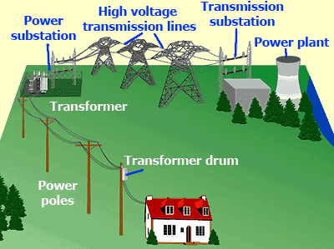
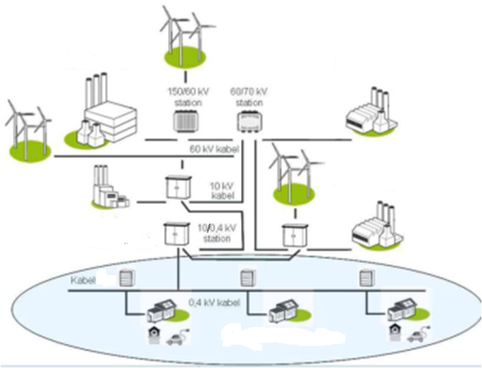
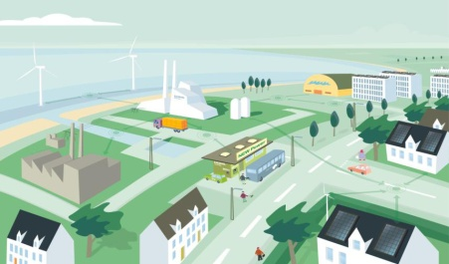

  Prevratné zmeny v charaktere energetiky od výroby, cez prenos, distribúciu až po spotrebu
Celé dvadsiate storočie bolo v znamení koncentrácie výroby
elektriny na jednom mieste a spotrebe rôzne inde
centrálne zdroje
decentralizácia zdrojov
vývoj
OZE dávajú predpoklad k vytváraniu vybilancovaných lokalít s menšími prenosmi

Slide 64
  Uhlíková neutralita
Európsky podiel na svetovej produkcii CO2 je asi 9 percent. Takže krajiny EU dajú ohromné peniaze na to, aby sme s týmito deviatimi percentami išli dolu. A čo ostatní?
Zdá sa, že to čo urobí EU nič nevyrieši, ani keby išla s emisiami na 0, ak sa taký znečisťovateľ ako je Čína - s podielom 25 percent nepripojí. Ale pre koho vyrába Čína? Z veľkej časti aj pre európsky trh.
Čínske emisie sú teda aj naše emisie.
Má to aj politický rozmer, EU sa snaží byť prvá, čo ukáže, že ekonomika sa dá transformovať na bezuhlíkovú. Politické reprezentácie krajín EU dosť naivne očakávajú, že príklad EU ostatných inšpiruje.
A ak nie, tak podľa politikov
V politike je všetko možné, ale za akú cenu. Ak majú menej rozvinuté štáty prejsť na bezuhlíkovú ekonomiku, potrebujú silnú motiváciu. Len kde ju vziať?
...tých ostatných musíme donútiť!!!
Ako? Budeme obchodovať s tými, ktorí plnia európske limity.
A keď NIE - tak budú zaťažení klimatickou daňou??? ... a bez protiopatrení. Každopádne je reálnosť krokov EU evidentne mierne povedané diskutabilná.

Slide 65
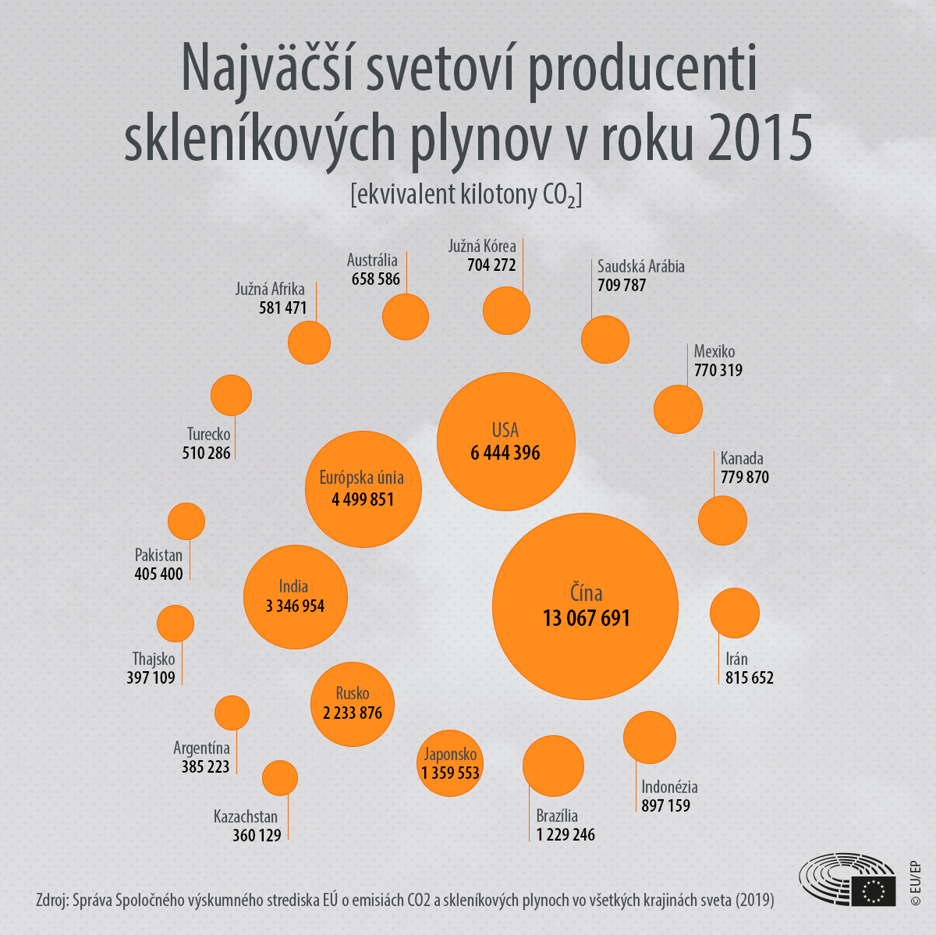
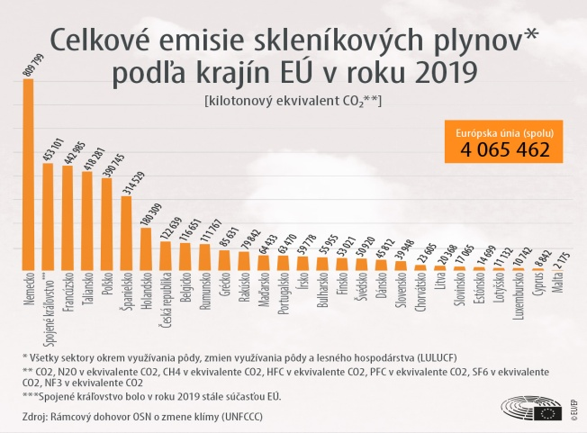
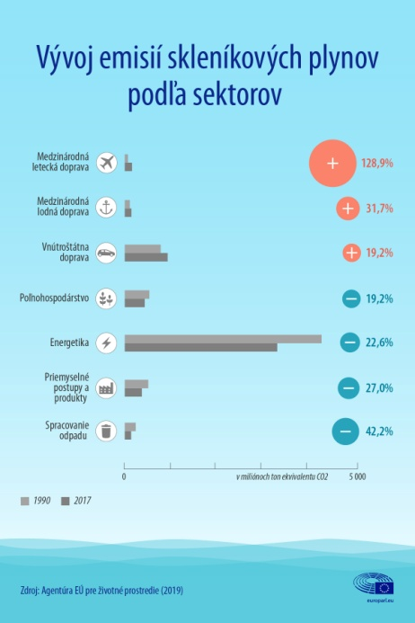
  Emisie v číslach

Slide 66

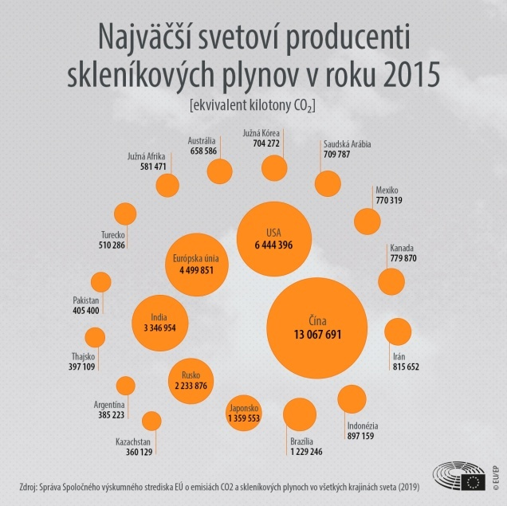
  Emisie v číslach

Slide 67



  Emisie v číslach

Slide 68
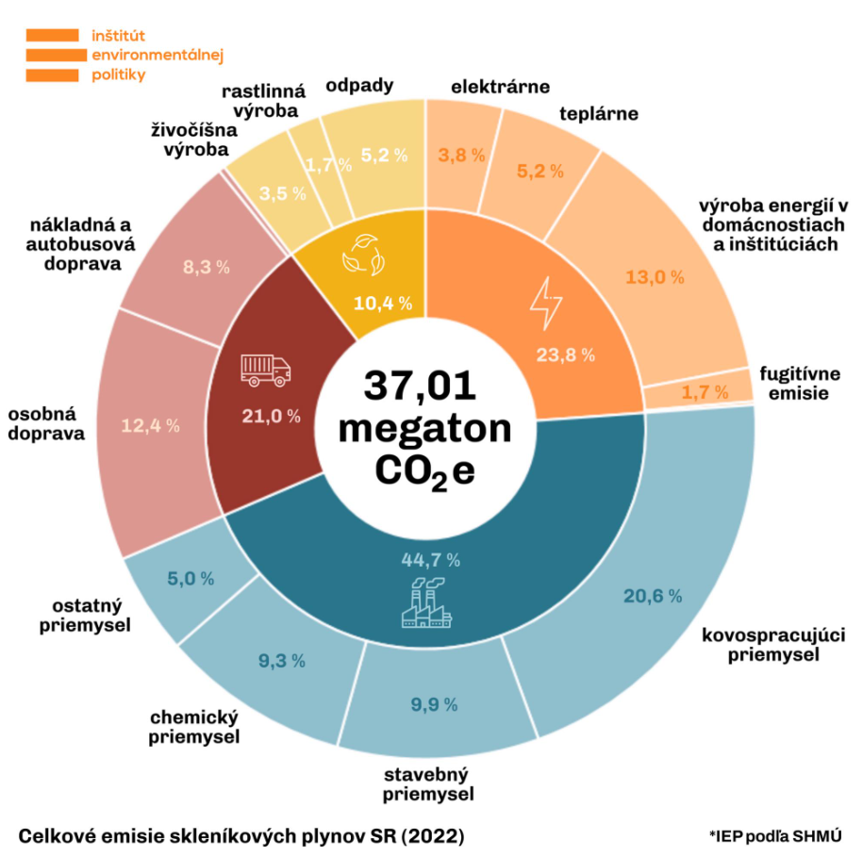
  Emisie CO₂ SR v roku 2022
Energetika predstavuje porovnateľný podiel ako doprava, polovičný oproti priemyslu a dvojnásobný v porovnaní s poľnohospodárstvom.

Slide 69
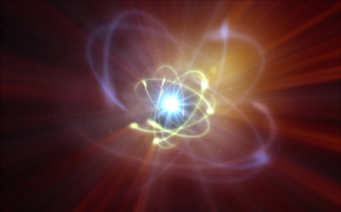
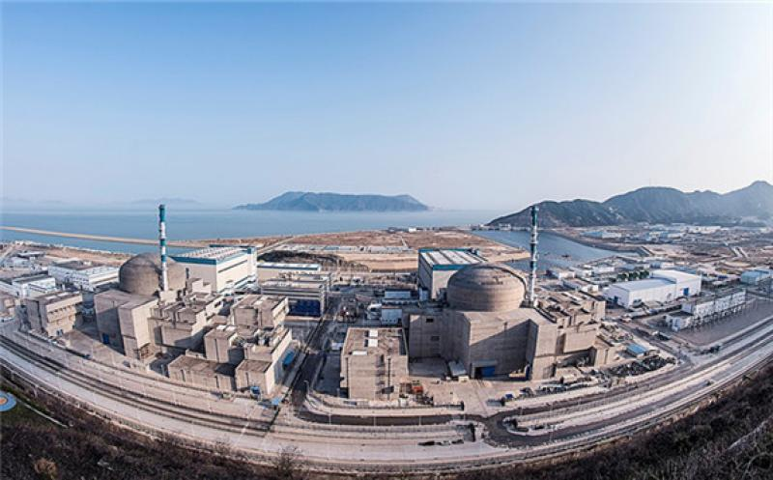
  Čínske úvahy o zelenom tóriu
Čína testuje čistý nukleárny reaktor. Fungovať má na báze tekutého tória. Jednou z hlavných výhod je odstránenie rádioaktívneho odpadu. Peking, ako sám tvrdí, by tým mohol splniť do roku 2030 klimatický záväzok.
Oproti tej súčasnej jadrovej energetike tórium údajne neprodukuje toxické plutónium. Reaktor má malý výkon (1 – 2 MW) . Takisto je treba menej paliva, takže z pohľadu dopadov na životné prostredie má táto technológia svoje výhody a prednosti. Technológia využívania tória ako uránového ekvivalentu je známa už desiatky rokov, ale zatiaľ sa nepoužívala. Zásoby tória sú mnohonásobne väčšie ako zásoby uránu a je aj lacnejší.
Zásoby tória má Čína veľké. Reaktor s malým výkonom pokryje spotrebu menšieho mesta. To je síce v porovnaní s klasickou jadrovou elektrárňou málo, no Čína potrebuje stovky takýchto reaktorov (očakávanie je inštalovaný výkon 373 MW do roku 2030), pretože Čína potrebuje zásobovať elektrinou lokality.

Slide 70

Výhody OZE – robia budúcnosť svetlejšou a zelenšou
Objektívne prinášajú novú kvalitu a zdravšiu výrobu ako uhoľné alebo aj plynové zdroje
Ich masívna podpora viedla k rýchlemu technologickému pokroku aj k „zlacneniu“ výskumu a vývoja
OZE majú aj regulačný potenciál:
  VtE natáčaním vrtulí dokážu meniť produkciu v širokom rozsahu
  FVE sú reguľovateľné tiež
  BPS majú až dve technologické cesty:
    Čistením bioplynu na biometán a tlakovaním do plynárenskej sústavy dávajú možnosť „odloženej výroby“
    Dobudovaním zásobníka môžu akumulovať bioplyn a meniť výkon generátora v značnom rozsahu (aj cez 50% inštalovaného výkonu)
  Aj ostatné OZE majú možnosť meniť svoj pracovný bod
Decentralizáciou výroby vytvárajú možnosť vyrábať v mieste spotreby
umožňujú čiastočne nahradiť konvenčné zdroje

Slide 71
Nevýhody OZE – robia aj problémy a nielen v ES SR
Podľa legislatívy majú OZE prednosť pred inými zdrojmi
  Zákon 309/2009, §3/a Spôsob podpory a podmienky podpory výroby elektriny
  Podpora výroby elektriny z obnoviteľných zdrojov energie a podpora výroby elektriny vysoko účinnou kombinovanou výrobou sa zabezpečuje prednostným
    pripojením zariadenia na výrobu elektriny do regionálnej distribučnej sústavy,
    prístupom do sústavy,
    prenosom elektriny, distribúciou elektriny a dodávkou elektriny,
  Zákon 251/2012, §33/3
  Výrobca elektriny môže požadovať od dispečingu prednostné zapojenie zariadení na výrobu elektriny, ktoré vyrábajú elektrinu z obnoviteľných zdrojov, kombinovanou výrobou alebo z domáceho uhlia.
Výroba v OZE kolíše podľa presne nepredvídateľných vplyvov
  Počasie má vplyv najmä na slnečné a veterné elektrárne
OZE neposkytujú PpS, ale ich potrebujú, najmä regulačné služby
  Nemajú „konkurenčný“ dôvod prispôsobovať svoju výrobu potrebám sústavy, predávajú totiž všetku vyrobenú elektrinu za dotované ceny
  Zvyšujú nároky na PpS, pretože ich výroba kolíše a tým sú viac podobné spotrebe než výrobným zdrojom
OZE obsadzujú stále väčšie miesto v pokrývaní spotreby, čo je na prvý pohľad pozitívne, ale:
vytláčajú zdroje poskytujúce PpS bez náhrady
Podľa expertov má Slovensko nevyužitý potenciál v oblasti geotermálnej energie
... otázka je PREČO?

Slide 72
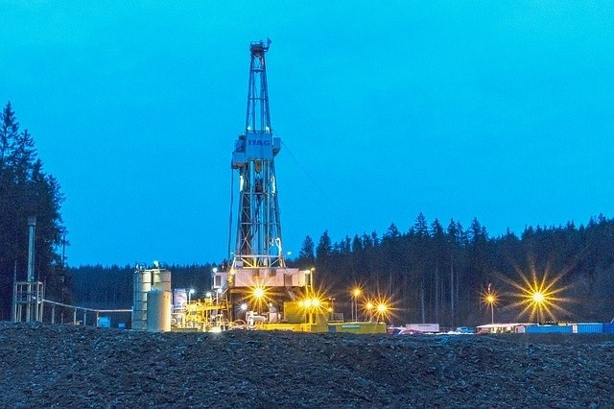
Geotermálna energia na Slovensku
Na energetické účely na výrobu elektriny, je nevyhnutná realizácia dvoch geotermálnych vrtov – jedného na čerpanie geotermálnej vody, druhého na jej spätnú reinjektáž do podzemia odkiaľ bola odčerpaná a následne na nevyhnutnú hydrodynamickú skúšku
Ministerstvo regionálneho rozvoja zverejnilo, že momentálne „je v príprave“ výzva zo zdrojov Fondu na spravodlivú transformáciu (týka sa len vybraných území) s alokáciou 5,98 milióna eur, čo je neskoro a málo
Náklady na tieto prieskumné práce sú okolo 21 miliónov eur, takže uvedená suma nepokrýva ani 30 percent nákladov prác (pre prieskum na jednom území)
Ďalších 13 miliónov eur je vyčlenených na prieskum a overovanie zdrojov geotermálnej energie využiteľných na energetické účely na celé územie Slovenska
Možnosťou je po vzore Islandu zriadiť fond, ktorý by poskytoval návratné finančné príspevky
Štát by prispel na realizáciu každého nového geotermálneho vrtu a v prípade úspešnosti projektu by počas jeho prevádzky investor túto finančnú pomoc priebežne splácal naspäť do fondu
Ak by vrt nebol úspešný alebo by boli výsledky len čiastočné, investor by vrátil menej peňazí a pri úplne neúspešnom vrte by riziko na seba prevzal štát

Slide 73
Perspektívy
Kam spejeme

Slide 74
  Ochrana klímy – aktuálne kroky EÚ
Vo februári 2024 Európska komisia predložila svoje posúdenie cieľa EÚ v oblasti klímy do roku 2040, čím sa začína proces stanovovania cieľa EÚ v oblasti klímy do roku 2040 a ten je:
    znížiť čisté emisie skleníkových plynov v EÚ do roku 2040 o 90 % v porovnaní s rokom 1990
Odporúčaný cieľ v oblasti klímy do roku 2040 vychádza z podrobného posúdenia vplyvu vypracovaného Komisiou a z odporúčania Európskej vedeckej poradnej rady pre zmenu klímy
Následne chce EÚ dosiahnuť klimatickú neutralitu do roku 2050, čo je je právne záväzným cieľom stanoveným v dokumente európsky právny predpis v oblasti klímy
Cieľ EÚ do 2030 je znížiť čisté emisie skleníkových plynov aspoň o 55 % v porovnaní s rokom 1990
Cieľ v oblasti klímy do roku 2040 je len ďalším medzistupňom na ceste ku klimatickej neutralite, ktorú by EÚ mala dosiahnuť do roku 2050

Slide 75
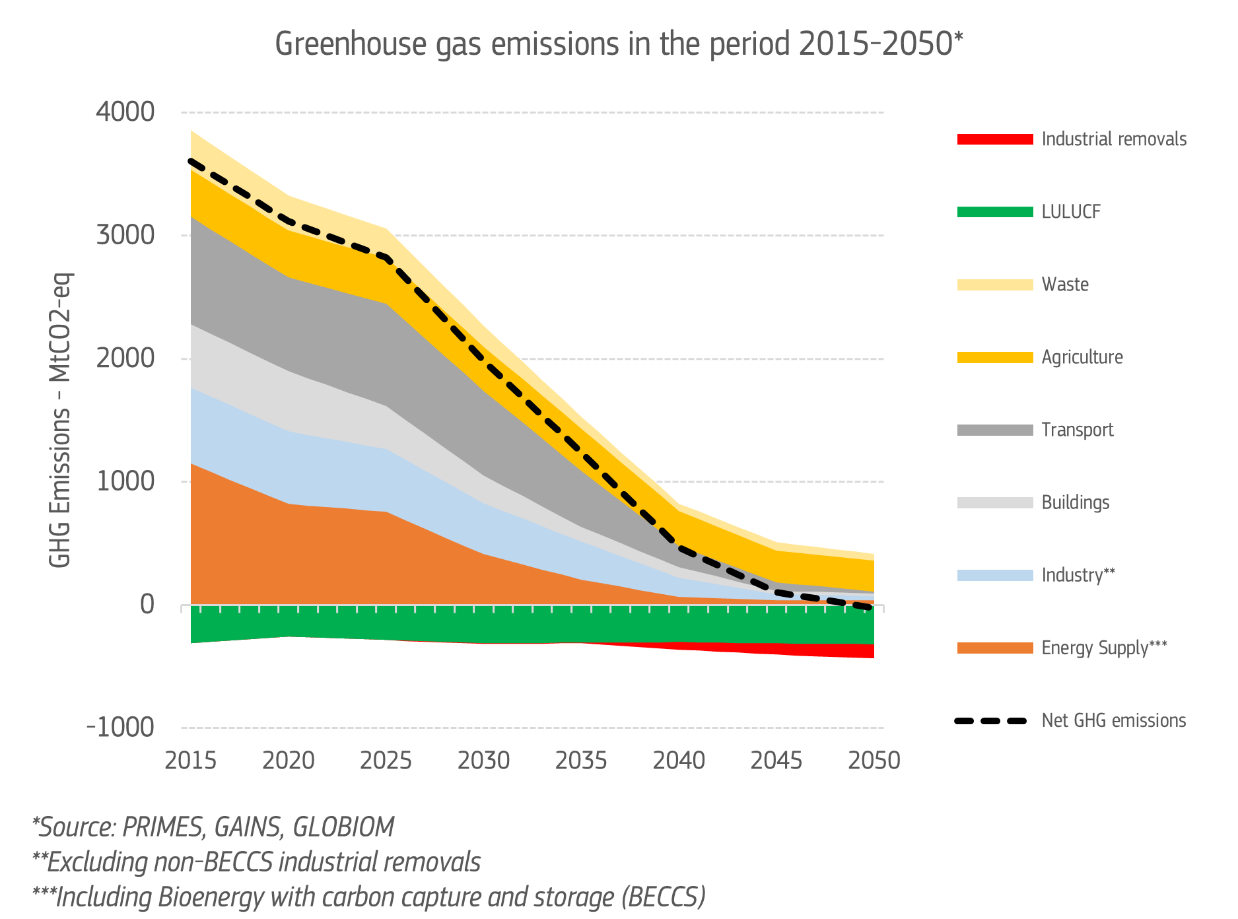
  Vývoj znižovania skleníkových plynov od 2015 do 2050
zmeny výroby
lesná pôda, pasienky, mokrade
odpady
poľnohospodárstvo
doprava
budovy
priemysel
energie
zníženie emisií

Slide 76
Ponuka elektromobilov na Slovensku
  Doprava: osobné EV – ponuka trhu v roku 2024
Najlacnejší model na slovenskom trhu je Dacia Spring s cenou 20 250 € a najdrahšie sú modely Taycan s cenou 207 994 €.
Do sumy približne 40 000 € je možné kúpiť zaujímavé mestské alebo rodinné automobily. Napríklad Peugeot e-208, Nissan Leaf, Citroën Ë-C4 alebo Opel Corsa-e
Veľmi jemne nad touto hranicou sa nachádza prvý elektrický kombík na slovenskom trhu, model MG5 ELECTRIC
Od 40 000 € do 55 000 € sú v ponuke aj crossovery ako Kia e-Niro alebo nový Hyundai Kona aj celá škála veľmi atraktívnych elektrických modelov ako Volvo EX30, Volkswagen ID.4 a Hyundai IONIQ 6
Nad 55 000 € sa už zaraďujú skôr prémiovejšie SUV od značiek ako VOYAH, KIA, Volvo, BMW, Mercedes-Benz či Audi

Slide 77
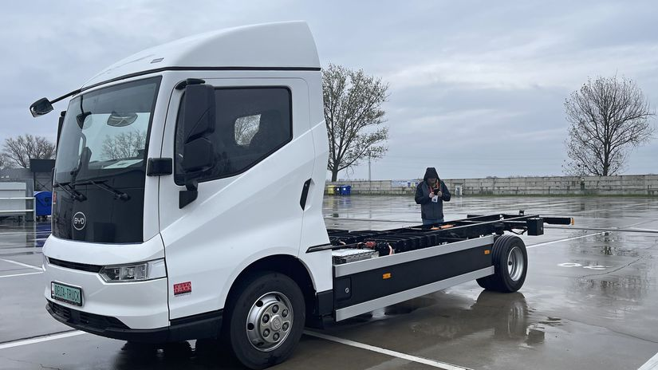
  Doprava: Čínske autá na slovenskom trhu
Na Slovensku sa zatiaľ asi najlepšie z čínskych značiek etablovala MG, ktorá za 10 mesiacov predala už takmer 390 kusov
Na Slovensku sa rozbieha aj značka DongFeng, Seres a ďalšie, avšak s podstatne menším komerčným úspechom
Aktuálne sa k nim pridala najväčšia čínska automobilka BYD, ktorá však bude zatiaľ ponúkať elektrické dodávky a nákladné vozidlá
BYD ETM6 je 7,5 tonové úžitkové auto s užitočným zaťažením 3,8 tony a dojazdom 200 kilometrov pri plnom zaťažení
Väčšou alternatívou je BYD ETH8, ktorý s celkovou hmotnosťou 19 ton má užitočné zaťaženie 10 950 kg a je vhodný najmä pre logistické služby.
Má batériu s kapacitou 255 kWh, ktorá mu umožňuje dojazd na úrovni 250 km. S nabíjacím výkonom 120 kW sa dá z 20 na 80 percent nabiť za dve hodinky.
Elektrická dodávka BYD ETP3 má batériu s kapacitou 44,9 kWh, ktorá umožňuje dojazd na úrovni 275 kilometrov
S nabíjacím výkonom 50 kW (DC), resp. 6,6 kW (AC) sa dá z 20 na 80 percent nabiť za hodinu z DC, z wall-boxu to trvá 5,5 hodiny
Keďže BYD je veľká značka, podnikajúca už na viacerých európskych trhoch garantuje nielen autá, ale aj dostatok náhradných dielov a odborný servis v prípade, ak to bude treba cez spoločnosť Delta-Truck

Slide 78
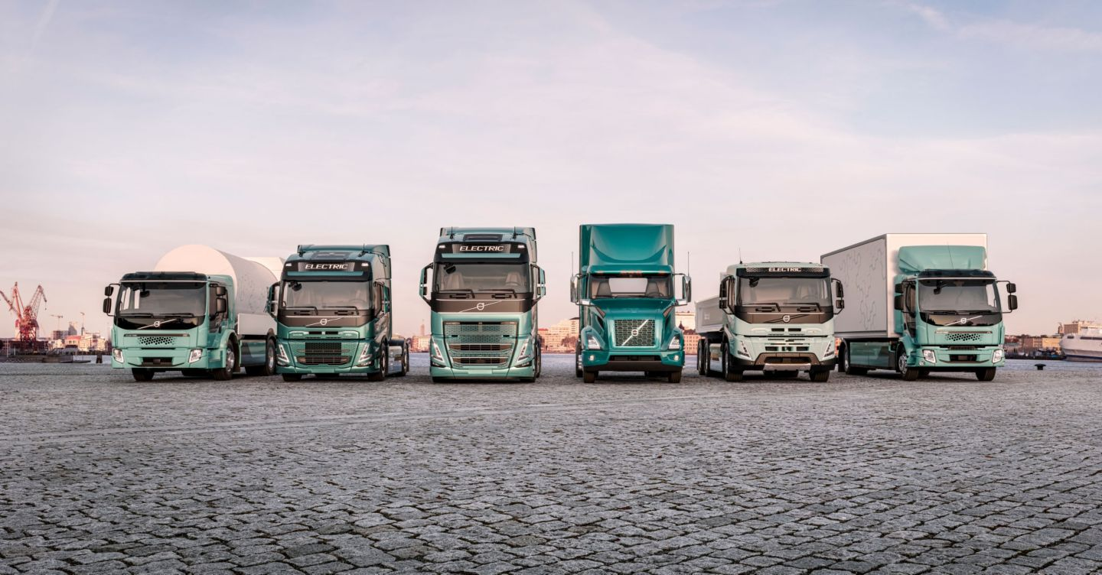
  Doprava: Významným hráčom v produkcii nákladných EV je Volvo
2023-02-23 správa
V minulom roku rástol počet ťažkých elektrických nákladných vozidiel na európskych a amerických cestách rýchlejšie ako kedykoľvek predtým.
Spoločnosť Volvo Trucks celosvetovo už od roku 2019 predala viac ako 4 300 elektrických nákladných vozidiel vo viac ako 38 krajinách.
V Európe je Volvo Trucks lídrom s 32% podielom na trhu ťažkých elektrických nákladných vozidiel a v Severnej Amerike bola takmer polovica všetkých ťažkých elektrických nákladných vozidiel registrovaných v roku 2022 značka Volvo.

Slide 79
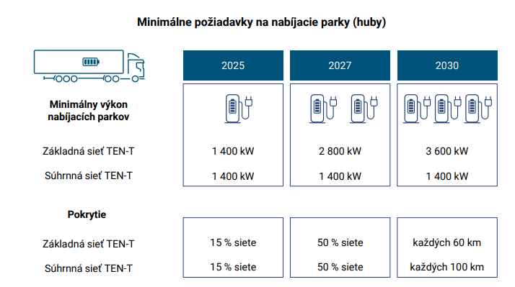
Infraštruktúra pre nabíjanie
  Doprava: Nabíjanie EV a tankovanie vodíka
V súčasnosti je v EU viac ako 1,8 milióna EV, do roku 2030 sa má infraštruktúra rozšíriť až na 3 milióny nabíjacích bodov
Nariadenia o zavádzaní infraštruktúry pre alternatívne palivá EU predpisujú budovanie nabíjacích staníc pre veľké EV pozdĺž tranzitných koridorov TENtec s minimálnym výkonom 3 600 kW každých 60 km do roku 2030, čo je príliš ambiciózne a pravdepodobne možné len vo vzdialenej budúcnosti
Z plánov EU sa nevynechávajú ani vodíkové autá, pričom do roku 2025 sa má vybudovať 500 čerpacích staníc na vodík
Zdroj: SEVA

Slide 80
Nastavenie ceny povoleniek zasiahne aj domácnosti, cieľom je znížiť emisie aj v sektore bývania, kde sa to dlhodobo nedarí
Od roku 2027 by mali za svoje znečistenie z vykurovania platiť aj domácnosti. EÚ zavedie rozšírenie platenia za emisné povolenky aj pre sektor budov - takzvané ETS2 (Smernica 2023/959 z 10. 5. 2023)
Únia má 86,7-miliardový Sociálny klimatický fond, ktorý má tlmiť začlenenie domácností do systému povoleniek. Členské štáty z neho budú môcť čerpať o rok skôr (2026), než začne platiť nová cena (ETS2) pre domácnosti (2027)
Ak cena povoleniek trhovo vzrastie nad 45 eur, bude možno potrebná reforma EU ETS2
Ak by sa však pravidlá zmenili tak, aby bolo možné cenu povoleniek v sektore budov držať umelo nízko, systém stratí zmysel ako nástroj na znižovanie emisií – práve v čase, keď je potrebný opačný trend
Klimatický komisár Wopke Hoekstra upozornil, že emisie skleníkových plynov v sektoroch dopravy, budov a poľnohospodárstva musia klesať 3x rýchlejšie, ak chceme ich celkový objem do 2030 redukovať o 55 percent
  Budovy: Platba za emisie pre domácnosti

Slide 81
Batérie a ich životnosť
  Energetika: Batérie pre EV
Najpoužívanejšie litium-iontové batérie časom degradujú a znižuje sa ich kapacita, alternatívne sa javia litium-kovové:
  litium-kovové majú vyššiu hustotu energie 400-800 Wh/kg a polovičnú životnosť, rýchlejšie sa nabíjajú
  lítium-iónové len 150-250 Wh/kg, väčšiu životnosť a sú menej náchylné na vznietenie
Výskumníci z Precourt Institute for Technology na Standforskej univerzite dosiahli významný míľnik v oblasti lítium-kovových batérií, ktoré sú považované za kľúčové pre budúci rozvoj elektromobility. Výskumníci prišli na to, že tieto batérie dokážu svoju stratenú kapacitu obnoviť, čo je naozaj významný objav:
  Pomocou špeciálnych prísad do elektrolytu sa im podarilo zvrátiť proces degradácie a obnoviť značnú časť kapacity batérie.
  Podľa výskumu bola výsledkom 98,2-percentná účinnosť v “oživených” článkoch oproti 96,9 % v kontrolnej skupine. Bolo tak jasne preukázateľné, že to funguje.
  Nové poznatky by mohli zabezpečiť dlhšiu životnosť a nižšie celkové náklady

Slide 82
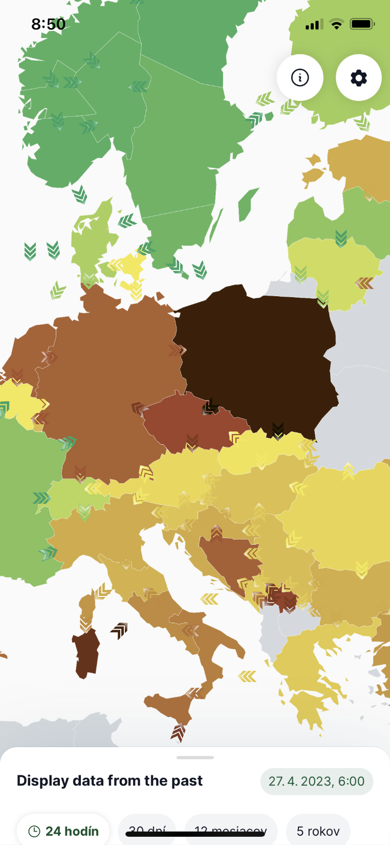
  Príval informácií nás zahlcuje, potrebujeme vnímať výber najdôležitejších
Electricity Maps - mapy
Do mobilu je možné stiahnuť voľne dostupnú appku
Poskytne pár prehladných informácií o aktuálnych tokoch elektriny a emisiách
Vychádza z údajov poskytovaných z hraničných prepojení medzi krajinami, pričom čas poslednej aktualizácie je v pravom dolnom rohu, spravidla je tu sklz asi 2 – 3 hodiny
Údaje sa týkajú:
  Elektriny
  Emisií
  Historických údajov (D, M, R, 5R)
  Cien (za poplatok)
Farebné rozlíšenie na mape ukazuje „zelenosť“ jednotlivých krajín
Šipkové animácie ukazujú aktuálne smery toku elektriny v Európe, inde len málo
Šipky v moriach označujú podmorské káble
Údaje poskytujú aj krajiny mimo ENTSO-E a tak vidno aj „zelenosť“ USA, či Austrálie, no toky elektriny nie

Slide 83
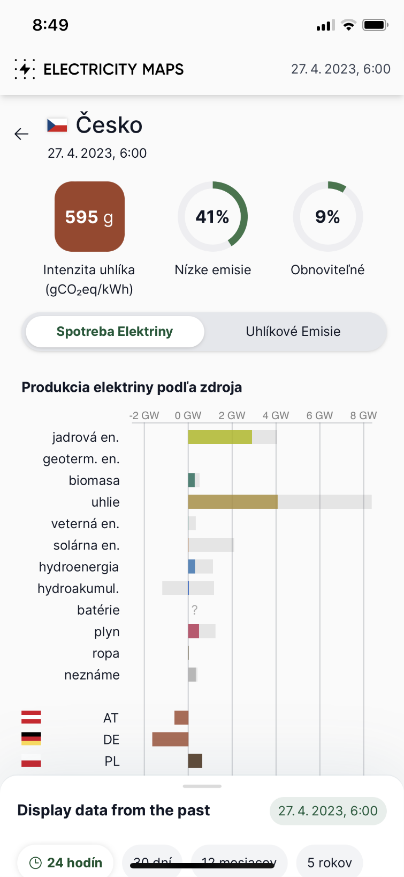
  Digitalizácia a informatizácia postupuje a dáva stále väčšie možnosti prístupu k hutným informáciám
Electricity Maps - údaje
Kliknutím na krajinu získame údaje o krajine
V nástrojoch je možné upresniť aké údaje nás zaujímajú (napríklad spotreba, alebo výroba)
Základné členenie je na údaje o elektrine alebo emisiách
V prípade elektriny sa zobrazuje graficky podiel jednotlivých zdrojov krajiny v údajoch o inštalovanom výkone, alebo spotrebe
Emisné údaje poskytujú hodnoty jednotlivých zdrojov v T/min
Nižšie je možné listovať v grafoch poskytujúcich množstvo informácií za posledný mesiac o:
  Uhlíkovej záťaži v g/kWh
  Štruktúre výroby po jednotlivých typoch zdrojov - v GW
  Priemerné CO2 po zdrojoch v t/min
  Iné
Niektoré údaje (napríklad o cenách) sú ovšem za poplatok

Slide 84
  Príval informácií je intelektuálne nezvládnuteľný ale existujú cesty k zhutneným a prehľadným informáciám
Spoločnosť JPX vydáva každý týždeň trhové správy o elektrine a o plyne
Na komerčnej báze je možné si ich predplatiť a mať tak k dispozícii prehľad, ktorého získanie by si vyžadovalo veľa času a energie, pripájam dve ukážky a na nasledujúcom slide hlavičku správy:
Dobrá situácia na trhu s plynom a aj
pokles cien elektriny a uhlia nakoniec
zatlačil nadol aj ceny emisných kvót a to
napriek nižšiemu objemu EUA v aukciách.
Investičné fondy už dlhšie reagujú na
dobrú situáciu na trhu s plynom
výpredajom, ku ktorému ich povzbudzujú
aj obavy z recesie. K 19.5 držali čisté
krátke pozície v objeme 13,8 miliónov
ton. Tieto pozície sa im darilo tvoriť pri
cene Dec23 vyššej ako 85 EUR/t.
Pokles cien v druhej polovici mája viedol
k ešte väčšiemu prehlbovaniu čistých
krátkych pozícií. Až tak, že Dec23 sa
priblížil na indikátore RSI hranici
prepredanosti.
Výpredaj je podporovaný aj navýšením
objemu v aukciách v rámci programu
RePowerEU, ktorý by mal byť zahájený od
júla.
Obavy z ázijskej konkurencie na
spotovom trhu s LNG viedli dnes (5.6)
k rastu cien plynu aj elektriny a nahor
vytlačili aj ceny emisných kvót.
Výkon jadrových blokov EDF bol od 24 až
po 32,8 GW. Disponibilita by mala
v priemere dosiahnuť 34,5 GW.
1. blok v Temelíne s výkonom 1030 MW
je odstavený do 9.6. Od 2.6 bude
odstavený 1. blok v Dukovanoch
s výkonom 470 MW. Od 30.6 bude
odstavený 2. blok v Dukovanoch
s výkonom 470 MW.
3. blok v Jaslovských Bohuniciach
s výkonom 500 MW bude odstavený od
10. 6.
3. blok v maďarskom Paksi s výkonom
472 MW je odstavený do 1.7.
Obe turbíny 3. bloku v Mochovciach
dodávajú do siete celkovo asi 230 MW v
hodine.

Slide 85

  Vodík ako alternatíva pre ukladanie elektriny a aj pohon
Vodík nie je primárnym zdrojom energie, ale prenosným úložiskom energie, pretože musí byť vyrobený iným zdrojom energie aby sa dal použiť. Avšak, ako médium na ukladanie energie, môže hrať vodík významnú úlohu v používaní obnoviteľných zdrojov energie na jej ukladanie aj ako palivo. Jeho výroba môže byť z OZE (zelený vodík), alebo inou (špinavou) technológiou.
Vodík sa dá využiť v konvenčných spaľovacích motoroch, alebo v palivových článkoch, ktoré priamo premieňajú chemickú energiu na elektrickú bez horenia.
Výroba vodíka potrebuje buď premeniť prírodný plyn s parou na vodík a kyslík, alebo využiť obnoviteľný ekologickejší zdroj elektrolýzou vody, na výrobu vodíka a kyslíka. S elektrolýzou, zaťaženie skleníkovým efektom závisí na zdroji energie. Existuje viacero spôsobov „pohonu“ elektrolýzy.

Slide 86

  Vodíkové automobily potrebujú čerpacie stanice
Národná vodíkové stratégia schválená v roku 2021 predpokladala vybudovanie 40 čerpacích staníc na vodík do roku 2030.
Realita v polovici roku 2023 je taká, že z 5 plánovaných do roku 2022 sú v prevádzke iba dve (Bratislava a Trnava) a jedna mobilná v Košiciach.

Slide 87
  Batérie ako veľko kapacitné úložisko energie
História pozná obdobie hádok Teslu a Edisona o tom či je lepší jednosmerný alebo striedavý prúd, no aj keď na dlhé roky vyhral Tesla a striedavý, dnes sa čoraz viac používa jednosmerný
Jednosmerný má okrem iných výhod aj výhodu skladovateľnosti v batériách
Používame veľké množstvo jednosmerných spotrebičov v ktorých je zdrojom batéria nabíjaná zo striedavej siete po transformácii a usmernení:
  Rádio, televízor, DVD, CD, auto
  PC, mobil, fotoaparát
  Elektromobil
Sú aj spotrebiče, ktorým je to skoro jedno (elektroohrev)
OZE, ktorých rozvoj bol v posledných rokoch najbúrlivejší sú čiastočne tiež jednosmerné (FVE)
Dôvody ktoré bránia masovému rozšíreniu batérií sú len dve:
  Malá kapacita
  Vysoká cena
Vývoj smeruje k zvyšovaniu kapacity a k znižovaniu ceny
Budúcnosť ukáže či veľké baterkárne a domáce batérie (ne)budú významným fenoménom v energetike

Slide 88
  Perspektívy výstavby veterných zdrojov
Európska komisia, ktorá je výkonnou zložkou EÚ, už skôr uviedla, že chce, aby kapacita veternej energie na mori do roku dosiahla 2030 najmenej 60 gigawattov a do 2050 300 GW.
Spojené kráľovstvo, ktoré opustilo EÚ na konci januára 2020, chce, aby jeho kapacita veternej energie na mori do roku 2030 dosiahla hodnotu 40 GW.
Podľa správy spoločnosti WindEurope: „Vládne záväzky v celej Európe zvýšia kapacitu veternej energie na mori na 111 GW do roku 2030.“
Popri tomto rozširovaní kapacity bude rásť aj fyzická veľkosť turbín. Napríklad turbína Haliade X od GE Renewable Energy bude mať výšku stĺpu 260 metrov, lopatky o dĺžke 107 metrov a priemer vrtule 220 metrov.
Spoločnosť Siemens Gamesa Renewable Energy pracuje na modeli SG 14-222 DD, ktorý sa môže pochváliť 108 metrovými lopatkami a priemerom rotora o dĺžke 222 metrov.
Japonský projekt Dohuku s výkonom 339,7 megawattov sa bude nachádzať na ostrove Hokkaido. Bude sa skladať zo štyroch zariadení, ktoré má vyvinúť japonská spoločnosť Eurus Energy.
Firma Siemens Gamesa dodá turbíny s výkonom 4,3 MW, ktoré boli navrhnuté tak, aby zvládali „veľmi vysoké rýchlosti vetra“ zaznamenané v Japonsku.
V októbri minulého roka japonský predseda vlády Yoshihide Suga uviedol, že krajina sa bude zameriavať na čisté nulové emisie skleníkových plynov do roku 2050. V apríli 2021 sa podľa neho Japonsko zameria na zníženie emisií skleníkových plynov o 46%, v porovnaní s rokom 2013.
a Slovensko?

Slide 89
  Veterný park Trnovec nad Váhom
Verejné informácie:
„Dňa 08.03.2024 bol Obci Močenok doručený rozsah hodnotenia určený podľa § 30 Zákona o posudzovaní vplyvov na životné prostredie pre hodnotenie vplyvov navrhovanej činnosti „Veterný park Trnovec nad Váhom“, navrhovateľa Duslo, a.s., so sídlom v Šali. Predmetom navrhovanej činnosti je výstavba veterného parku s príslušenstvom vrátane batériového úložiska. Navrhovaná činnosť má byť situovaná na území Nitrianskeho kraja, v okrese Šaľa, v katastrálnych územiach Horný Jatov, Trnovec nad Váhom a Močenok. Územie, ktoré má byť dotknuté výstavbou navrhovanej činnosti je v súčasnosti využívané na poľnohospodárske účely. V rámci navrhovanej činnosti je navrhované využitie trojlistových veterných elektrární, s priemerom listov rotora 150 – 170 m, s výškou stožiara 150-170 m a celkovou výškou maximálne 250 m
SPP, a. s. chce pri Nových Zámkoch postaviť veterný park. Stavba je naplánovaná na rok 2025 a pokiaľ všetko pôjde podľa plánu, o rok neskôr by bol park spustený. Momentálne je tento plán v procese rozpracovania projektových zámerov. Štátna spoločnosť počíta s turbínami o výkone 6 megawattov, ktoré by mali mať rôznu výšku. Malo by ísť približne o 200-metrové stroje.
Proti výstavbe sa často spisujú petície, ako napríklad v mestách:
Sereď, Senica, Galanta, Tvrdošín, ...

Slide 90
Ďakujem za pozornosť
Otázky
???
Čerpal som z verejne dostupných zdrojov, uvádzam niektoré linky:
MH SR http:/www.mhsr.sk
OKTE http://www.okte.sk
Bundesnetzagentur https://www.bundesnetzagentur.de
URSO https://www.urso.gov.sk › kontakt
SAPI https://www.sapi.sk
ENTSO-E https://www.entsoe.eu
Euroactiv https://euractiv.sk/
Energo portal https://energoportal.org
Energia https://www.energia.sk
SE https://www.seas.sk-
štatiscký úrad SR https://slovak.statistics.sk
Green energy http://greenenergy.sk/sk/
GreenBat https://www.greenbat.sk/
Enviroportal https://www.enviroportal.sk/
JPX, s.r.o. www.jpx.sk
Novinové články z Pravdy, Sme a Denníka N
František Pecho
pecho.frantisek@gmail.com

